Slide 1
ΠΑΘΗΣΕΙΣ ΠΑΧΕΟΣ ΕΝΤΕΡΟΥ-ΠΡΩΚΤΟΥ
Νικολέττα Δημητρίου
Χειρουργός
Επιμελήτρια Α’
01/10/2021

Slide 2
Ανατομία παχέος εντέρου
Διαγνωστική προσέγγιση παθήσεων παχέος εντέρου
Καλοήθεις παθήσεις
  Εκκολπωματική Νόσος
  Φλεγμονώδεις παθήσεις εντέρου
Καρκίνος παχέος εντέρου
Καλοήθεις παθήσεις πρωκτού
  Αιμορροϊδοπάθεια
  Ραγάς δακτυλίου
  Περιεδρικό απόστημα-συριγγίο

Slide 3
Ανατομία παχέος εντέρου
150 εκ
7.5 – 2.5 εκ
Τυφλό, ανιόν, εγκάρσιο, κατιόν, σιγμοειδές, ορθό, πρωκτικός σωλήνας
Χαρακτηριστικά παχέος εντέρου
  Κολικές ταινίες (πάχυνση της έξω μυικής στοιβάδας)
    ελεύθερη, αντιμεσεντερική, επιπλοϊκή
  Κολικές κυψέλες (σακκοειδείς προσεκβολές του εντερικού τοιχώματος, μηνοειδείς πτυχές)
  Επιπλοϊκές αποφύσεις (αποφύσεις λίπους ορογονική επιφάνεια)
Notes:
Κολικές ταινίες (βάση σκωληκοειδούς- ορθοσιγμοειδές)

Slide 4
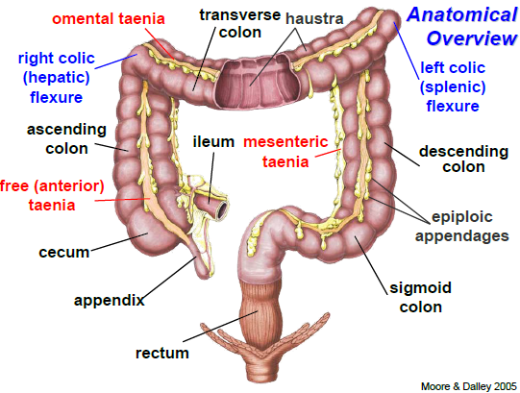
Ανατομία παχέος εντέρου

Slide 5
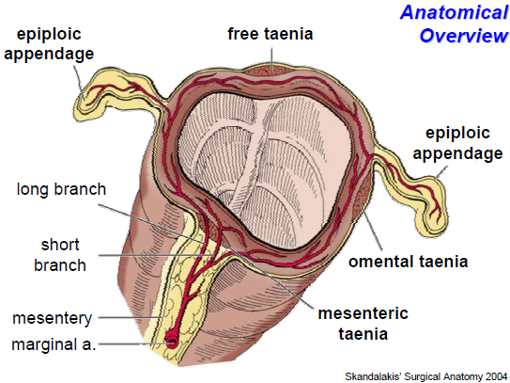
Ανατομία παχέος εντέρου

Slide 6
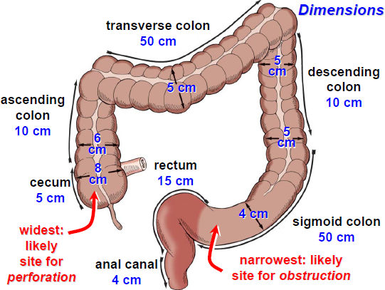
Ανατομία παχέος εντέρου

Slide 7
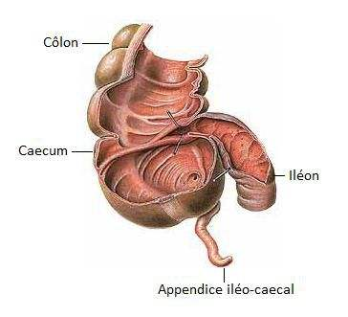
Ανατομία παχέος εντέρου
Τυφλό:
  σακκοειδής διαμόρφωση (6-8 εκ)
  περιβάλεται σχεδόν εξ ολοκλήρου από περιτόναιο
  περιορισμένη κινητικότητα
  Ειλεοτυφλική βαλβίδα: κυκλικός σφιγκτήρας(μυϊκή στοιβάδα λεπτού εντέρου)

Slide 8
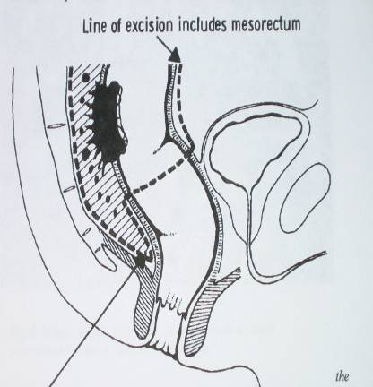
Ανατομία παχέος εντέρου
Ορθό
  Απουσία κολικών ταινιών, κυψελών και επιπλοϊκών αποφύσεων
  Ανώ ορθό περιτόναιο προσθιά και πλάγια επιφάνια
  Μέσο ορθό πρόσθια
  Κάτω ορθό εξωπεριτοναικό
Μεσοορθό περιορθικός κυτταρολιπώδης ιστός περιέχει τελικούς κλάδους κάτω μεσεντερίου αρτηρίας

Slide 9
Ανατομία παχέος εντέρου
Άνω μεσεντέριος αρτηρία
  Λεπτό έντερο, σκωληκοειδής, τυφλό, ανιόν, 2/3 εγκαρσίου
  Ειλεοτυφλική
  Δεξιά κολική
  Μέση κολική
Κάτω μεσεντέριος αρτηρία
  Εγκάρσιο, κατιόν, ορθό
  Αριστερή κολική
  Σιγμοειδικές (2-6)
  Άνω αιμορροϊδική
Notes:
SMA (AORTA- PANCREAS-O1)

Slide 10
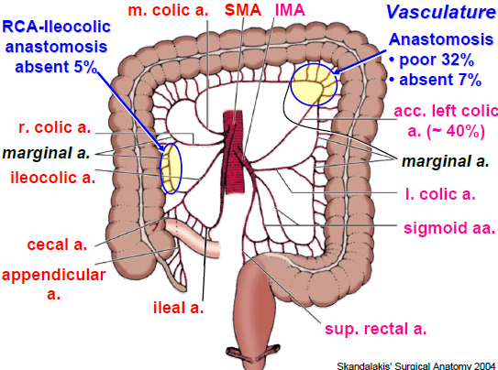
Ανατομία παχέος εντέρου
Notes:
Griffith point splenic flexure
Sudeck point sigmoid arteries and upper hemmoroid

Slide 11
ΕΠΙΧΕΙΛΙΟΣ ΑΡΤΗΡΙΑ του DRUMMOND
Κλάδοι της άνω και κάτω μεσεντερίου αρτηρίας
Σημείο Griffiths
Σημείο Sudeck

Slide 12
ΤΟΞΟ του Riolan
Arc of Riolan
Notes:
Τόξο του Riolan μεση κολικη και ανιοντα κλαδο αρ κολικης

Slide 13
Αιμάτωση του ορθού
2/3 άνω του ορθού αιματώνεται από τον δεξί και αριστερό κλάδο της άνω αιμορροϊδικής αρτήρίας, κλάδο της κάτω μεσεντερίου αρτηρίας.

Slide 14
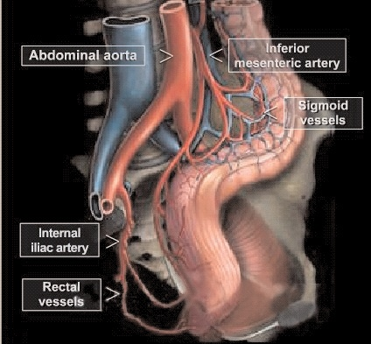
Αιμάτωση του ορθού
Η μέση αιμορροϊδική αρτηρία και η κάτω αιμορροϊδική αρτηρία αιματώνουν το κατώτερο τμήμα του ορθού, το πρωκτικό σωλήνα και τους μύες του έσω και έξω σφιγκτήρα.
Η μέση αιμορροϊδική αρτηρία και η κάτω αιμορροϊδική αρτηρία, είναι κλάδοι της έσω λαγονίου.

Slide 15
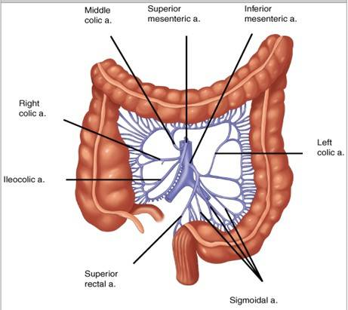
Ανατομία παχέος εντέρου
Φλεβική απορροή
  Ανώ και κάτω μεσεντέριος φλέβα
  Πυλαία φλέβα

Slide 16
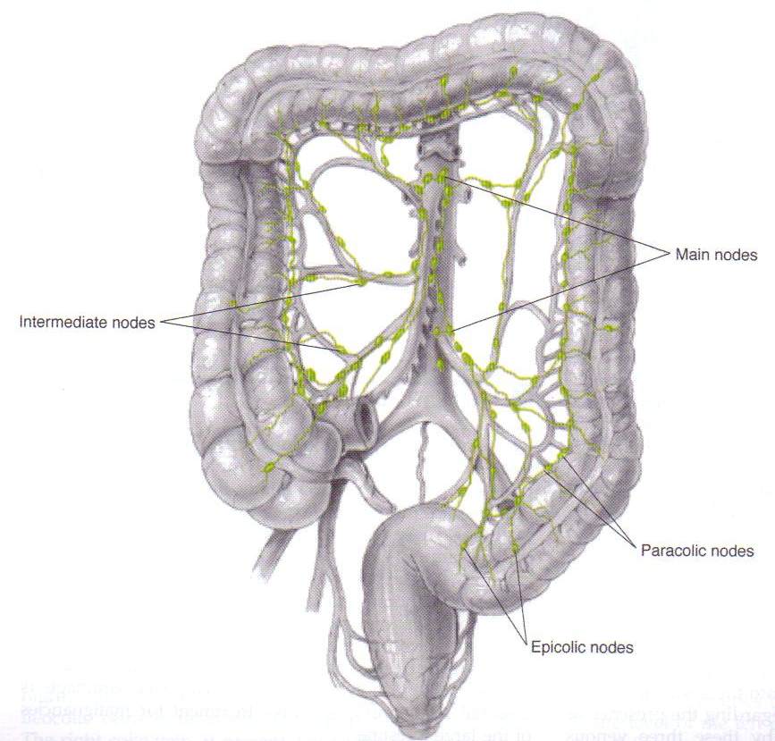
Ανατομία παχέος εντέρου
Επικολικοί
Παρακολικοί
Ενδιάμεσοι
Κύριοι
Notes:
Επικολικοί τοίχωμα εντέρου
Παρακολικοί επιχείλιος αρτηρία
Ενδιαμεσοι κύρια κολικά αγγεία
Κύριοι άνω κατω μεσεντέριος

Slide 17
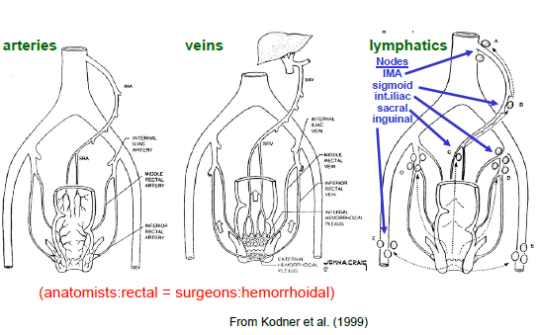
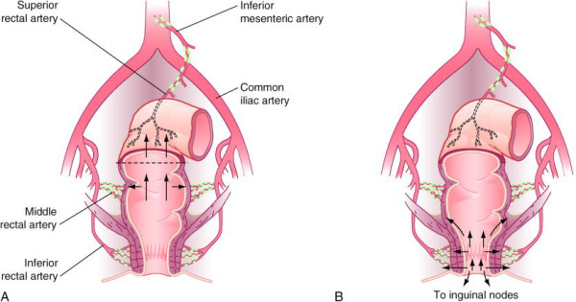
ΟΡΘΟ
Notes:
Ανω μεση αιμορροϊδικη
Κάτω αιμορροιδική εσω λαγόνιο αρτηρια
Ανω αιμορροιδικη κατω μεσεντεριος πυλαια
Μεση κατω αιμορροιδικη εσω λαγονιο φλ κατω κοιλη φλ
Λεμφος ανω 2/3 κατω μεσεντεριος παραορτικοι λεμφαδενες
Κατω 1/3 κατω μεσεντεριο και εσω λαγονιο
Πρωκτικος σωληνας ανω οδοντωτη κατω μεσεντεριο και εσω λαγονιο
Κατω οδοντωτη βουβωνικους

Slide 18
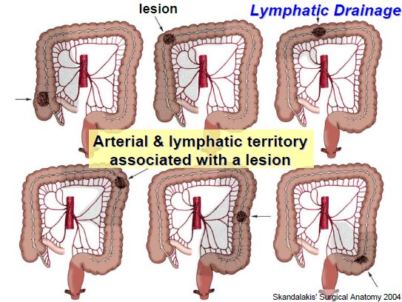

Slide 19
Διάγνωση
Ακτινογραφίες κοιλίας (ελεύθερος αέρας, επίπεδα, απόφραξη)
Βαριούχος υποκλυσμός
Σιγμοειδοσκόπηση-Κολονοσκόπηση
CT colonography
CT κοιλίας-πυέλου
MRI ορθού
Πρωκτοσκόπηση
Ενδοορθικό υπέρηχο
FOBT/FIT

Slide 20
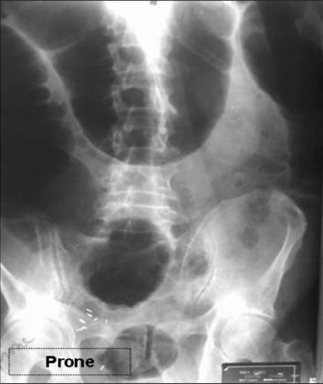
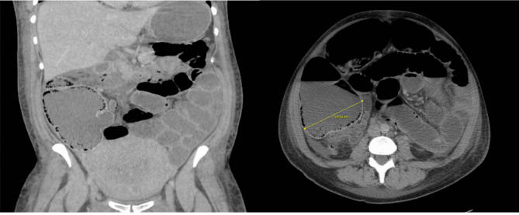

Slide 21
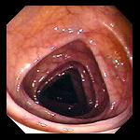
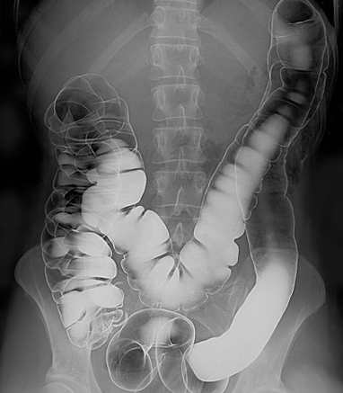
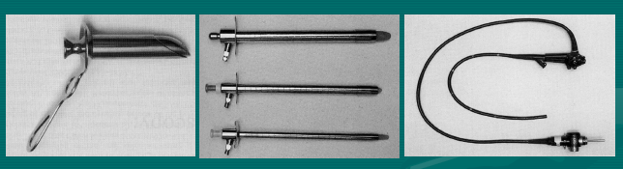

Slide 22
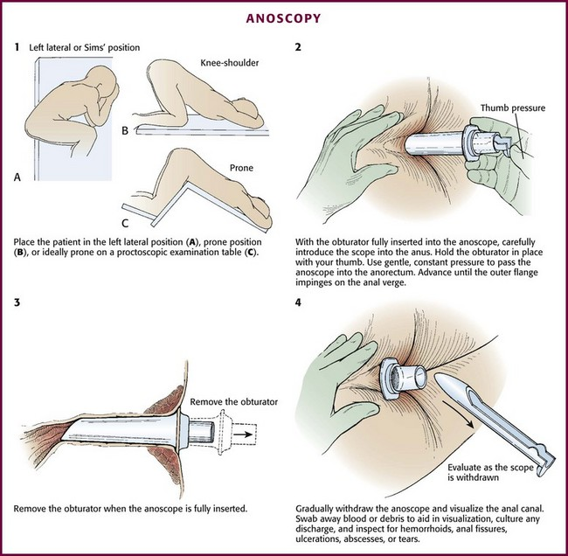
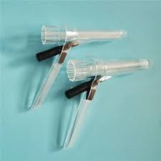
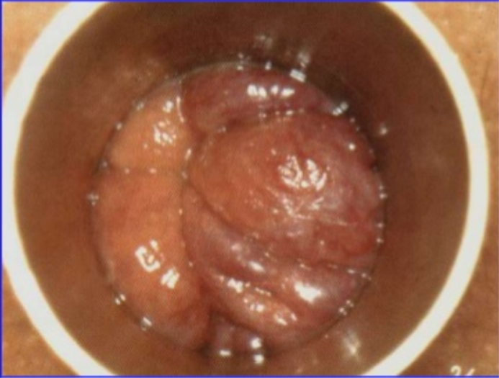
ΠΡΩΚΤΟΣΚΟΠΗΣΗ

Slide 23
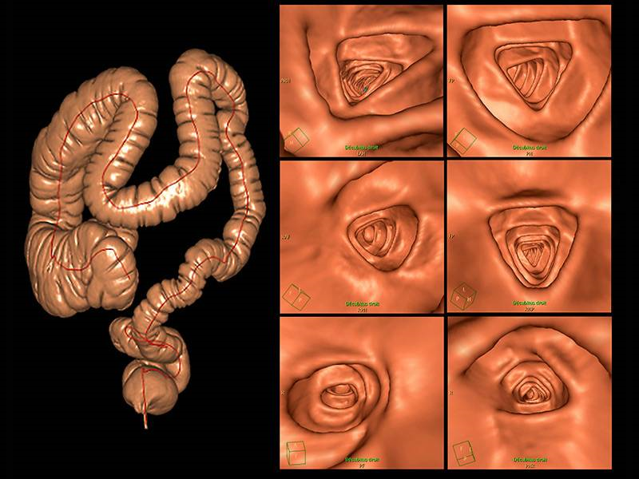
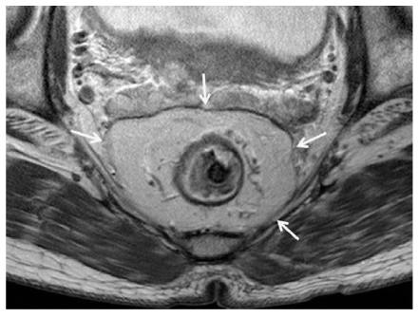

Slide 24
ΕΚΚΟΛΠΩΜΑΤΙΚΗ ΝΟΣΟΣ
Εκκόλπωμα: Μη φυσιολογικός σάκος, δια του τοιχώματος ενός κοίλου οργάνου
  Αληθή και ψευδή
Εκκολπωμάτωση: ύπαρξη πολλαπλών εκκολπωμάτων στο παχύ και κυρίως στο σιγμοειδές (90%)
  Ψευδή εκκολπώματα
  Δυτικό κόσμο
  Αύξηση συχνότητας με την ηλικία
  Συνήθως ασυμτωματικά
Volume 22, Issue S2
Special Issue:European Society of Coloproctology (Escp): Guidelines for the Management of Diverticular Disease of the Colon
Pages: 1-28
September 2020
Notes:
Ψευδη βλενογγονος δια μυικου
Ασία κυρίως δε

Slide 25
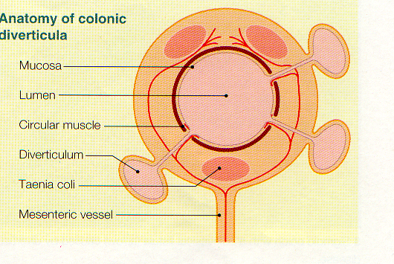
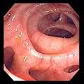
ΕΚΚΟΛΠΩΜΑΤΙΚΗ ΝΟΣΟΣ
Ευένδοτα σημεία εισόδου αρτηριολίων στο τοίχωμα
Αυξημένη ενδοαυλική πίεση
Μειωμένη ελαστικότητα με την αύξηση της ηλικίας
Μικρή διάμετρος σιγμοειδούς

Slide 26
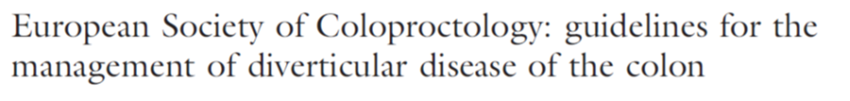

ΕΚΚΟΛΠΩΜΑΤΙΚΗ ΝΟΣΟΣ
Επιδημιολογία Εκκολπωμάτωσης
  Νόσος Δυτικού Κόσμου
  Επίπτωση 5-75%
  Αυξάνεται με την ηλικία
    Ηλικία 40 <5%
    Ηλικία 60 30%
    Ηλικία 85 65%
  Εκκολπωματίτιδα 1-4% των ατόμων με εκκολπωμάτωση
  ή 1.5-6.0/1000/χρόνο
  Μεγαλύτερη συχνότητα στους άνδρες

Slide 27

Notes:
Diverticulitis. The term diverticulitis describes a peridiverticular inflammation of the bowel wall and usually the surrounding tissue
Acute uncomplicated diverticulitis. Acute uncomplicated diverticulitis is inflammation in a diverticula-bearing bowel segment and the surrounding tissue without
signs of perforation (extraluminal air) or abscess formation.
Acute complicated diverticulitis. Typical complications of acute diverticulitis occur if the inflammatory process extends beyond the colonic wall. covered perforation with air bubbles in proximity to the
bowel, intra-abdominal abscess adjacent to the inflamed segment (Hinchey Ib, according to Wasvary) or distant (Hinchey II) and free perforations with purulent or faecal peritonitis (Hinchey III and IV) represent the major manifestations of acute complicated diverticulitis.
Chronic diverticulitis. If an acute diverticulitis does not resolve completely, chronic diverticulitis can develop. Wall thickening or chronic mucosal inflammation in the absence of stenosis is called chronic uncomplicated diverticulitis. Complicated chronic diverticulitis includes both stenotic disease, which may lead to acute bowel obstruction, and fistulation most commonly to the urinary tract.

Slide 28
ΕΚΚΟΠΛΩΜΑΤΩΣΗ-ΕΚΚΟΛΠΩΜΑΤΙΚΗ ΝΟΣΟΣ
Προδιαθεσικοί παράγοντες
  Μειωμένη λήψη Φυτικών ινών
  Παχυσαρκία
  Έλλειψη σωματικής άσκησης
  Ηλικία
  Γενετικοί παράγοντες
  NSAID εκκολπωματική νόσος

Slide 29
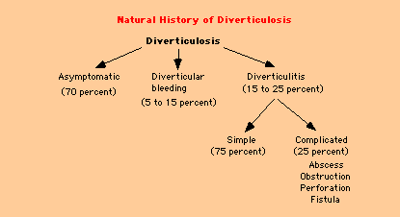
ΕΚΚΟΛΠΩΜΑΤΩΣΗ

Slide 30
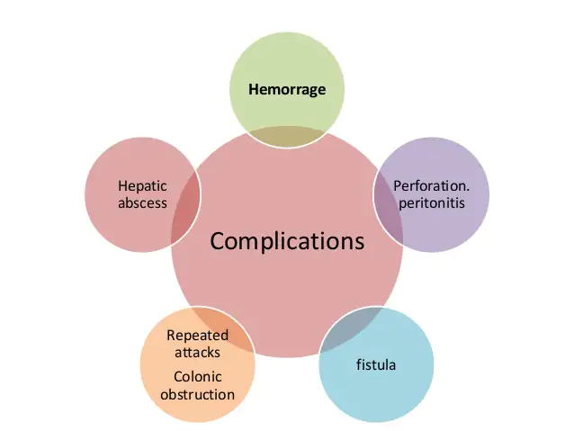

Slide 31
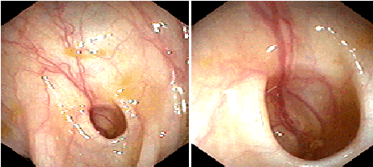
ΕΚΚΟΛΠΩΜΑΤΙΚΗ ΝΟΣΟΣ
Αιμορραγία
  Συχνότερο αίτιο αιματοχεσίας άνω τον 60 ετών
  15% ατόμων με εκκολπωμάτωση θα αιμορραγίσουν
  Συνήθως αυτοπεριοριζόμενη 75%
  Οφείλεται σε τραυματισμό της επιχείλιας αρτηρίας στον θόλο ή αυχένα του εκκολπώματος.
  Με ή χωρίς εκκολπωματίτιδα
  25% υποτροπή

Slide 32
ΕΚΚΟΛΠΩΜΑΤΙΚΗ ΝΟΣΟΣ
Αιμορραγία
  Συντηρητική αντιμετώπιση
  Καθορισμός θέσης αιμορραγίας
    CT αγγειογραφία
    Κλασσική αγγειογραφία
    Κολονοσκόπηση
  Θεραπεία
    Εμβολισμός
    Σιγμοειδεκτομή
    Υφολική κολεκτομή
  Θνητότητα
    Μη εύρεσης θέσης αιμορραγίας 43%
    Θέση αιμορραγίας 7%

Slide 33
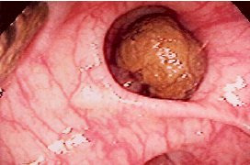
ΕΚΚΟΛΠΩΜΑΤΙΤΙΔΑ
Φλεγμονή εκκολπώματος
Κλινική εικόνα
  Θέση εκκολπώματος
  Σοβαρότητα φλεγμονής
  Ύπαρξή επιπλοκών
Κοιλιακό άλγος (αριστερό κάτω τεταρτημόριο, αντανάκλαση υπερηβική ή αρ βουβωνική χώρα)
Ανορεξία
Ναυτία ή έμετος
Αλλαγή συνηθειών εντέρου
  Δυσκοιλιότητα
  Διάρροια
Πυρετός (ρίγος)
Σπάνια αιμορραγία από το ορθό
Notes:
Dependent on the site of perforation, the amount of contamination, and the presence or absence of secondary infection of adjacent organs

Slide 34
ΕΚΚΟΠΛΩΜΑΤΙΤΙΔΑ
Διάγνωση
  Ιστορικό και κλινική εικόνα
  Ευαίσθητη ψηλαφητή μάζα αριστερά (φλέγμονας ή απόστημα)
  Ευαισθησία στην δακτυλική εξέταση
  Μετεωρισμός
  Οξεία κοιλία
  CT (εξέταση εκλογής)
    Ύπαρξη εκκολπωμάτων
    Ύπαρξη αποστήματος
    Πάχυνση τοιχώματος
    Φλεγμονή
    Ελεύθερος αέρας ή υγρό ή σκιαγραφικού
  MRI/ USS
Notes:
Location of infection, extent of inflammatory process, presence and location of an abscess, secondary complications
sigmoid diverticula, thickened colonic wall >4 mm, inflammation within the pericolic fat ± the collection of contrast material or fluid

Slide 35
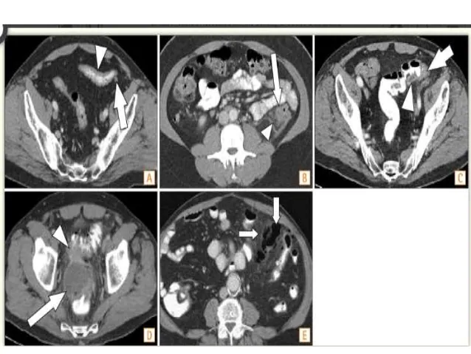
ΕΚΚΟΛΠΩΜΑΤΙΤΙΔΑ

Slide 36

ΕΚΚΟΛΠΩΜΑΤΙΤΙΔΑ
Οξεία μη επιπλεγμένη εκκολπωματίτιδα (χωρίς ελεύθερη διάτρηση, συρίγγιο ή απόφραξη): ΌΧΙ ΑΝΤΙΒΙΩΤΙΚΑ (DIABOLO-AVOD trial)
  Ανοσοκατασταλμένοι
  Σήψη
Οξεία επιπλεγμένη εκκολπωματίτιδα αντιβίωση pos ή iv (Gram - / αναερόβια)
Διαδερμική παρακέντηση αποστημάτων άνω των 3 εκ
Δίαιτα?????
Κολονοσκόπηση 6 βδομάδες

Slide 37
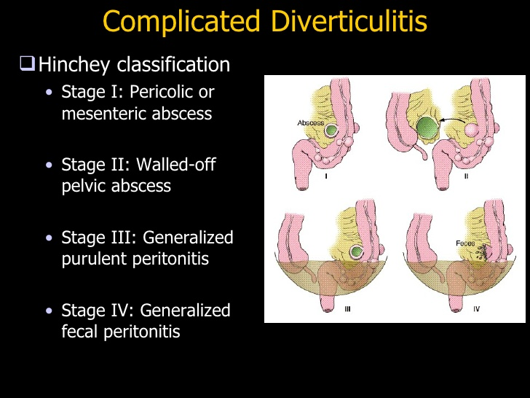

Slide 38
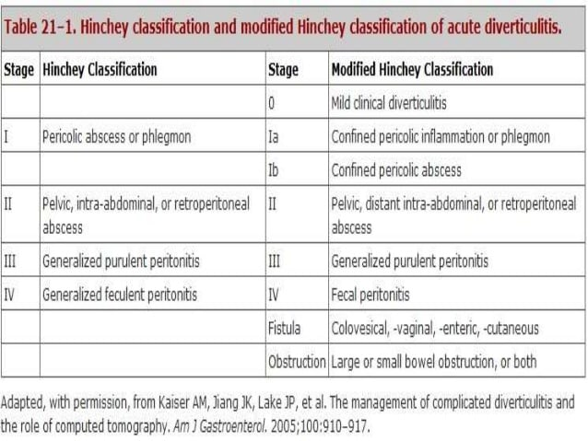

Slide 39
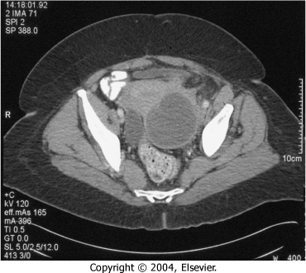
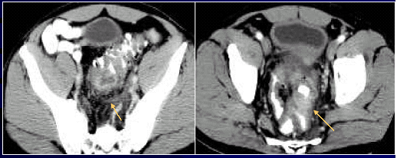
ΕΚΚΟΛΠΩΜΑΤΙΤΙΔΑ
Πυελικό απόστημα (15-20%): διαδερμική παρακέντηση 52-74% βελτίωση
Diseases of the Colon & Rectum Volume 57: 3 (2014)

Slide 40

ΕΚΚΟΛΠΩΜΑΤΙΤΙΔΑ
Ενδείξεις επείγουσας χειρουργικής αντιμετώπισης (25%)
  Πυώδης περιτονίτιδα
  Κοπρανώδης περιτονίτιδα
  Σηπτικός ασθενής
  Διάτρηση
  Μη ανταπόκριση στην συντηρητική θεραπεία
Είδος χειρουργικής θεραπείας
  Λαπαροσκοπική ή ανοικτή

Slide 41
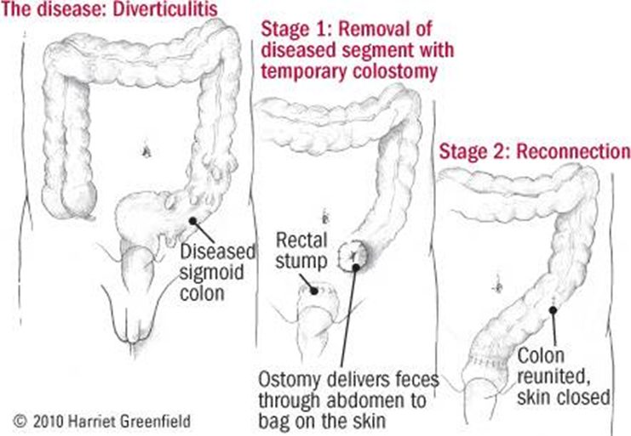
ΕΚΚΟΛΠΩΜΑΤΙΤΙΔΑ
Κοπρανώδης περιτονίτιδα
  Επέμβαση κατά Hatrmann’s ή σιγμοειδεκτομή και αναστόμωση +/- προφυλακτική ειλεοστομία
Diseases of the Colon & Rectum Volume 57: 3 (2014)

Slide 42
ΕΚΚΟΛΠΩΜΑΤΙΤΙΔΑ
Πυώδης περιτονίτιδα
  Σιγμοειδεκτομή και πρωτογενής αναστόμωσης +/- προφυλακτική ειλεοστομία
  Λαπαροσκοπικό lavage και παροχετεύσεις
  Επέμβαση Hartmann’s

Slide 43

ΕΚΚΟΛΠΩΜΑΤΙΤΙΔΑ
Ενδείξεις εκλεκτικής χειρουργική επέμβασης
  Συρίγγιο
  Στένωση
Χειρουργική επέμβαση μετά από οξεία μη επιπλεγμένη εκκολπωματίτιδα 13-23% υποτροπή, 6% επείγουσα χειρουργική επέμβαση
ή επιπλεγμένη εκκολπωματίτιδα ???
Ανοσοκατασταλμένοι ???
Νέοι ??/
Diseases of the Colon & Rectum Volume 57: 3 (2014

Slide 44
ΕΚΚΟΛΠΩΜΑΤΙΤΙΔΑ
Συρίγγιο 5%
Συνήθως με ουροδόχο κύστη, κόλπου,σαλπιγγα
Ορθοκυστικό συρίγγιο
  Πνευματουρία
  Πρόσμιξη κοπρανώδους περιεχομένου με ούρα
  Συχνές Ουρολοιμώξεις

Slide 45
ΕΚΚΟΛΠΩΜΑΤΙΤΙΔΑ
Ορθοκυστικό συρίγγιο
  Μαγνητική τομογραφία
  Αξονική τομογραφία
  Κολόνοσκόπηση
  Κυστεοσκόπηση
  Βαριούχος υποκλυσμός
Σιγμοειδεκτομή και συρραφή ουροδόχου κύστεως
Notes:
Καρκίνος
crohn

Slide 46
ΙΔΙΟΠΑΘΕΙΣ ΦΛΕΓΜΟΝΩΔΕΙΣ ΝΟΣΟΙ ΕΝΤΕΡΟΥ
Ελκώδης κολίτιδα: μη ειδική φλεγμονή αγνώστου αιτιολογίας που προσβάλει τον βλεννογόνο του παχέος εντέρου
Νόσος Crohn : μη ειδική φλεγμονή αγνώστου αιτιολογίας που μπορεί να προσβάλει οποιοδήποτε τμήμα του ΓΕΣ
Φλεγμονωδής νόσος μη ταξινομούμενη-Ενδιάμεση κολίτιδα : 15% των ΙΦΝΕ δεν μπορούν να διαφοροδιαγνωστούν

Slide 47
ΕΛΚΩΔΗΣ ΚΟΛΙΤΙΔΑ
Χρόνια φλεγμονή που προκαλεί συνεχόμενες βλάβες στον βλεννογόνο του παχέος εντέρου, προσβάλλοντας το ορθό, επεκτεινόμενη κεντρικά σε άλλη έκταση.

Slide 48
ΕΛΚΩΔΗΣ ΚΟΛΙΤΙΔΑ
ΕΠΙΔΗΜΙΟΛΟΓΙΑ
  Διαφορετικός επιπολασμός ανά χώρα/ περιοχή
  Επιπολασμός: 100-250/100000 Βόρεια Ευρώπη
          20/100000 Κεντρική-Νότια Ευρώπη-Άπω Ανατολή
  Επίπτωση 0.9-24 νέες περιπτώσεις/ 100000/έτος Ευρώπη
  Βόρεια Ευρώπη› Νότια-Κεντρική Ευρώπη
  Ψηλότερη συχνότητα Σκανδιναβικές χώρες και Ηνωμένο Βασίλειο

Slide 49
ΕΛΚΩΔΗΣ ΚΟΛΙΤΙΔΑ
ΕΠΙΔΗΜΙΟΛΟΓΙΑ
  Η συχνότητα αυξάνεται στους αστικούς πληθυσμούς συγκριτικά με τους μη αστικούς
  Η συχνότητα αυξάνεται στις αναπτυσσόμενες και αναπτυγμένες χώρες.
            GASTROENTEROLOGY 2012;142:46–54
            Journal of Crohn's and Colitis (2013) 7, 322–337
  Παρόμοια συχνότητα μεταξύ ανδρών γυναικών
  Ηλικία έξαρσης 25-35 έτη και μετά τα 60 έτη

Slide 50
ΕΛΚΩΔΗΣ ΚΟΛΙΤΙΔΑ
ΠΑΡΑΓΟΝΤΕΣ ΚΙΝΔΥΝΟΥ
  Κάπνισμα 40%
  Πρώην καπνιστές 70%
  Σκωληκοειδεκτομή
  Οικογενειακό Ιστορικό 10-15 Χ
  Υψηλό κοινωνικοοικονομικό status

Slide 51
ΕΛΚΩΔΗΣ ΚΟΛΙΤΙΔΑ
ΤΑΞΙΝΟΜΗΣΗ ΑΝΑΛΟΓΑ ΜΕ ΤΗΝ ΕΚΤΑΣΗ ΤΗΣ ΝΟΣΟΥ
  ΕΛΚΩΔΗΣ ΟΡΘΙΤΙΔΑ: φλεγμονή που περιορίζεται στο ορθό (έως ορθοσιγμοειδική συμβολή) (Ε1)
  ΑΡΙΣΤΕΡΗ ΕΛΚΩΔΗΣ ΚΟΛΙΤΙΔΑ: φλεγμονή επεκτείνεται μέχρι την σπληνική καμπή (Ε2)
  ΕΚΤΕΤΑΜΕΝΗ ΕΛΚΩΔΗΣ ΚΟΛΙΤΙΔΑ-ΠΑΝΚΟΛΙΤΙΔΑ: φλεγμονή επεκτείνεται πέραν της σπληνικής καμπής (Ε3)

Slide 52
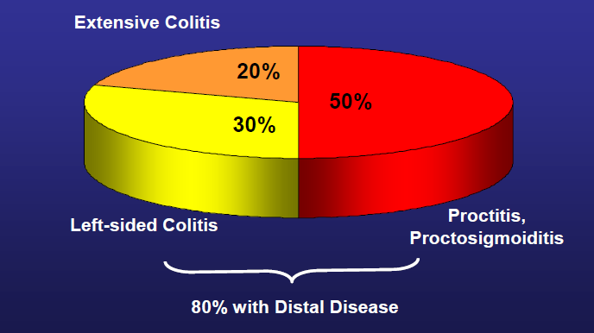
ΕΛΚΩΔΗΣ ΚΟΛΙΤΙΔΑ

Slide 53
ΕΛΚΩΔΗΣ ΚΟΛΙΤΙΔΑ
ΤΑΞΙΝΟΜΗΣΗ ΑΝΑΛΟΓΑ ΜΕ ΒΑΡΥΤΗΤΑ ΤΗΣ ΝΟΣΟΥ

Slide 54
ΕΛΚΩΔΗΣ ΚΟΛΙΤΙΔΑ
  Η φλεγμονή ξεκινάει από το ορθό και επεκτείνεται κεντρικότερα
  Η έκταση και η βαρύτητα της νόσου καθορίζει το είδος της θεραπείας , την οδό χορήγησης αυτής, αλλά και το πρωτόκολλό παρακολούθησης των ασθενών
  Η ηλικία εμφάνισης της νόσου επηρεάζει την πρόγνωση της νόσου.
  Η ύπαρξη ή μη πρωτοπαθούς σκληρυντικής χολαγγειίτιδας (PSC) καθορίζει το πρωτόκολλο παρακολούθησης.

Slide 55
ΕΛΚΩΔΗΣ ΚΟΛΙΤΙΔΑ
Τα συμπτώματα είναι ανάλογα της έκτασης και της βαρύτητας της νόσου
ΚΛΙΝΙΚΗ ΕΙΚΟΝΑ
  Αιμορραγική Διάρροια (νυχτερινή)
  Υποτροπιάζοντα επεισόδια με αίμα στα κόπρανα
  Βλενοαιματηρές κενώσεις
  Τεινεσμός
  Ακράτεια κοπράνων- Urgency
  Αίσθημα κόπωσης
  Δυσκοιλιότητα με αίμα στις κενώσεις
  Κωλικοειδές κοιλιακό άλγος
  Απώλεια βάρους
  Πυρετός Σοβαρή κολίτιδα
  Ταχυκαρδία
  Αλλαγή στην συχνότητα των κενώσεων
Notes:
remission is a combination of clinical parameters [stool frequency
≤ 3/day with no bleeding] and no mucosal lesions at endoscopy

Slide 56
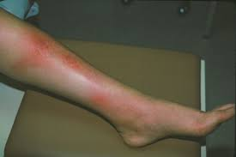
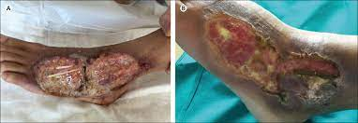
ΕΛΚΩΔΗΣ ΚΟΛΙΤΙΔΑ
ΚΛΙΝΙΚΗ ΕΙΚΟΝΑ
  ΕΞΩΕΝΤΕΡΙΚΕΣ ΕΚΔΗΛΩΣΕΙΣ
    Περιφερική Αρθρίτιδα (γόνατο, αστράγαλος, ιερολαγονίτιδα) 15-20%
    Αγκυλοποιητική Σπονδυλίτιδα 3-5%
    Οζώδες Ερύθημα 10-15%
    Γαγγραινώδες πυόδερμα
    Πρωτοπαθής σκληρυντική χολαγγειϊτιδα 5-8%

Slide 57
ΕΛΚΩΔΗΣ ΚΟΛΙΤΙΔΑ
ΔΙΑΓΝΩΣΗ
  Ιστορικό (Πρόσφατα ταξίδια, φάρμακα,κάπνισμα, οικογενειακό ιστορικό ΙΦΝΕ,CRC, σκωληκοειδεκτομή)
  Κλινική εξέταση
  Εργαστηριακός έλεγχος (WBC, CRP, ΤΚΕ, βιοχημικός έλεγχος)
  Καλλιέργεια κοπράνων (Cl. Difficιle, CMV)
  Κολονοσκόπηση
  Ιστολογική τεκμηρίωση

Slide 58
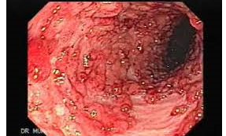
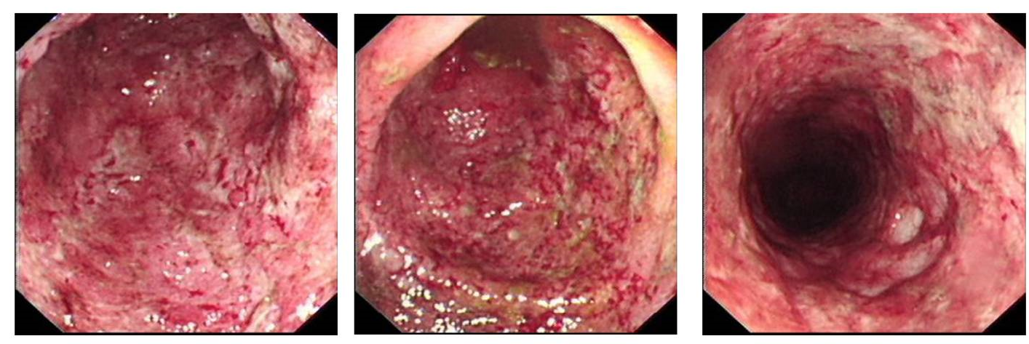
ΕΛΚΩΔΗΣ ΚΟΛΙΤΙΔΑ
ΚΟΛΟΝΟΣΚΟΠΗΣΗ
  Συνεχόμενη κατανομή
  Προσβολή ορθού
  Βλεννογόνος κοκκιώδης, εύθραυστος, οιδηματώδης
  Ψευδοπολύποδες

Slide 59
ΕΛΚΩΔΗΣ ΚΟΛΙΤΙΔΑ
ΙΣΤΟΛΟΓΙΚΑ χαρακτηριστικά
  Περιορίζεται βλεννογόνο και υποβλεννογόνιο
  Συσσώρευση πολυμορφοπύρηνων στις κρύπτες του Lieberkuhn
  Αποστημάτια

Slide 60
ΕΛΚΩΔΗΣ ΚΟΛΙΤΙΔΑ
Διαφορική διάγνωση
  Crohn’s
  Cl Difficile
  Λοιμώδη κολίτιδα
  Ισχαιμική κολίτιδα

Slide 61
ΕΛΚΩΔΗΣ ΚΟΛΙΤΙΔΑ
ΘΕΡΑΠΕΙΑ
  Σκευάσματα 5-αμινοσαλικυλικού οξέος
  Κορτικοστεροειδή
  Αζαθειοπρίνη
  6-μερκαπτοπουρίνη
  Κυκλοσπορίνη
  Βιολογικοί παράγοντες (Ιnfliximab, Adalimumab, Certolizumab, Golimumab, Vedolizumab)
  Χειρουργική

Slide 63
ΕΛΚΩΔΗΣ ΚΟΛΙΤΙΔΑ
ΕΠΙΠΛΟΚΕΣ
  Δυσπλασία ή καρκίνος παχέος εντέρου
  Τοξικό μεγάκολο-Διάτρηση
  Μαζική αιμορραγία
Notes:
Τοξικο μεγακολο 6 εκ

Slide 64

ΕΛΚΩΔΗΣ ΚΟΛΙΤΙΔΑ
Δυσπλασία ή καρκίνος παχέος εντέρου
  Η ελκώδης κολίτιδα αυξάνει τον κίνδυνο εμφάνισης κολοορθικού καρκίνου, συγκριτικά με τον γενικό πληθυσμό. Το ρίσκο εξαρτάται από την διάρκεια της νόσου, την έκταση της και την βαρύτητά της.
  Κολονοσκόπηση θα πρέπει να διενεργείται σε όλα τα άτομα με ελκώδη κολίτιδα 8 χρόνια μετά την εμφάνιση της νόσου.
  Άτομα με πρωκτίτιδα χωρίς εικόνα φλεγμονής κεντρικότερα δεν θα πρέπει να υποβάλλονται σε τακτικό κολονοσκοπικό έλεγχο.
  Άτομα με PSC θα πρέπει να υποβάλλονται σε ετήσιο κολονοσκοπικό έλεγχο, από την στιγμή που διαγιγνώσκεται η PSC

Slide 65
ΕΛΚΩΔΗΣ ΚΟΛΙΤΙΔΑ
Παράγοντες κινδύνου
  Διάρκεια της νόσου
  Έκταση της νόσου
  Οικογενειακό ιστορικό Ca παχέος
  Πρωτοπαθής σκληρυντική χολαγγειϊτιδα

Slide 66
ΕΛΚΩΔΗΣ ΚΟΛΙΤΙΔΑ
Δυσπλασία ή καρκίνος παχέος εντέρου
  2% 10 χρόνια
  8% 20 χρόνια
  18% 30 χρόνια
Παρακολούθηση
  8-10 χρόνια μετά την εμφάνιση της νόσου
  1, 3, 5 χρόνια

Slide 67
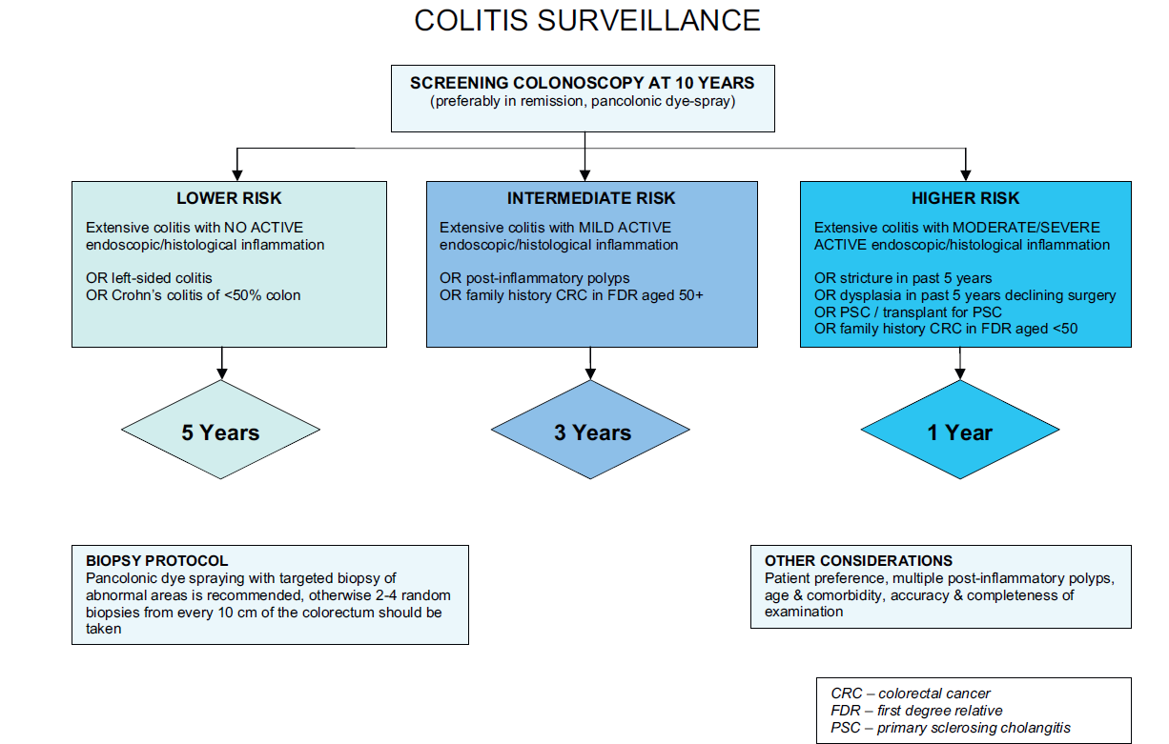

Slide 68
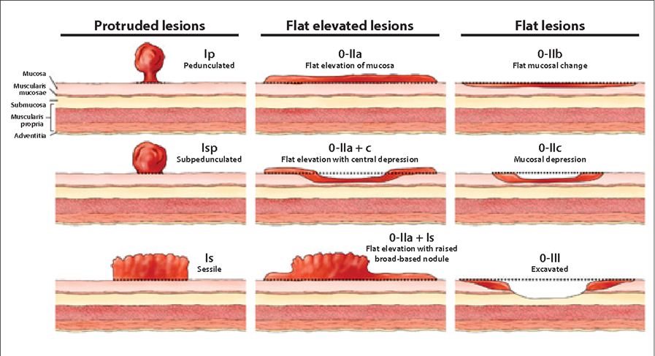
ΕΛΚΩΔΗΣ ΚΟΛΙΤΙΔΑ
Κολονοσκόπηση dye spray (χρωμοενδοσκόπηση) ή 2-4 τυφλές βιοψίες κάθε 10 εκ
Μικροσκοπική εικόνα δυσπλασίας
  Υψηλή δυσπλασία
  Χαμηλή δυσπλασία
Μακροσκοπική εικόνα δυσπλασίας
  Πολυποειδής
  Μη πολυποειδής
  Μη εμφανής ενδοσκοπικά

Slide 69
ΕΛΚΩΔΗΣ ΚΟΛΙΤΙΔΑ
ΑΝΤΙΜΕΤΩΠΙΣΗ ΔΥΣΠΛΑΣΙΑΣ
  Πολυποειδής δυσπλασία μπορεί να αφαιρεθεί ενδοσκοπικά
  Μη πολυποείδης μπορεί να αντιμετωπιστεί ενδοσκοπικά μόνο αν μπορεί να αφαιρεθεί πλήρως
  Υψηλού βαθμού δυσπλασία ένδειξη για κολεκτομή 42-67% Ca
  Χαμηλού βαθμού δυσπλασία ????

Slide 70
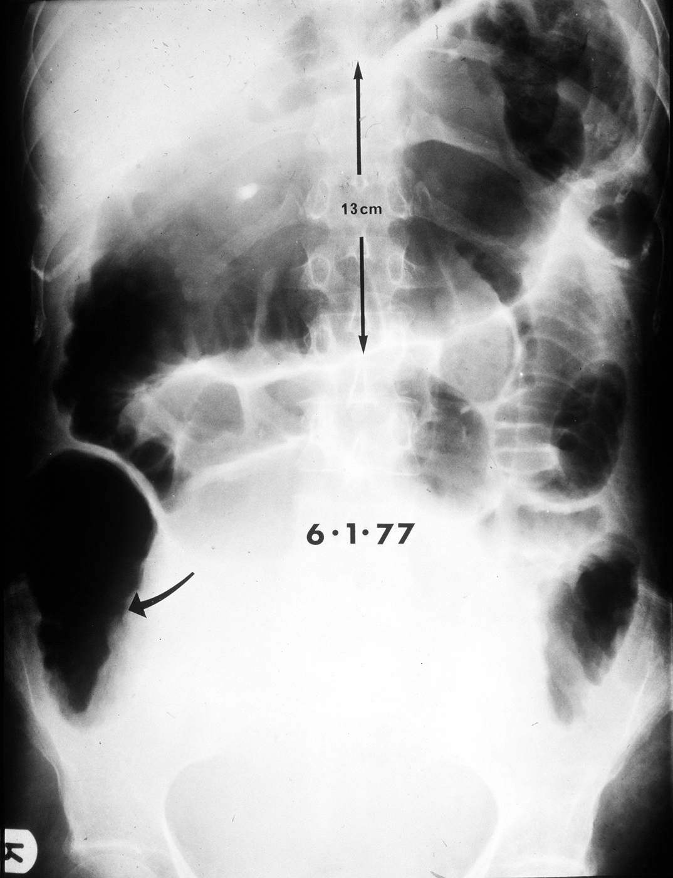
ΕΛΚΩΔΗΣ ΚΟΛΙΤΙΔΑ
Τοξικό μεγάκολο
  Οξεία κολίτιδα και διάταση του κόλου
  Πυρετός, κοιλιακό άλγος
  WBC, ταχυκαρδία
  Υποστηρικτική αγωγή
  Διάτρηση (50% θνητότητα)
  Μη ανταπόκριση
Notes:
5,5 εκ

Slide 71
ΕΛΚΩΔΗΣ ΚΟΛΙΤΙΔΑ
Μαζική αιμορραγία
  Σπάνια

Slide 72
ΕΛΚΩΔΗΣ ΚΟΛΙΤΙΔΑ
ΧΕΙΡΟΥΡΓΙΚΕΣ ΕΝΔΕΙΞΕΙΣ 30%
  Μη ανταποκρινόμενη στην θεραπεία οξεία σοβαρή ελκώδης κολίτιδα
  Συμπτώματα :
    Αιμορραγικές διάρροιες ≥6, ταχυκαρδία ›90
    πυρετός › 37.8 , αναιμία

Slide 74
ΕΛΚΩΔΗΣ ΚΟΛΙΤΙΔΑ
ΧΕΙΡΟΥΡΓΙΚΕΣ ΕΝΔΕΙΞΕΙΣ
  Τοξικό μεγάκολο
  Διάτρηση
  Μαζική αιμορραγία
  Χρόνια ενεργώς ελκώδης κολίτιδα
  Η νόσος δεν υφίεται πάρα την βέλτιστη φαρμακευτική θεραπεία
  Δυσπλασία ή καρκίνος παχέος εντέρου
  Καθυστέρηση ανάπτυξης στα παιδία

Slide 75
ΕΛΚΩΔΗΣ ΚΟΛΙΤΙΔΑ
ΧΕΙΡΟΥΡΓΙΚΕΣ ΕΠΕΜΒΑΣΕΙΣ
  Ολική πρωκτοκολεκτομή και τελική ειλεοστομία
  Ολική πρωκτοκολεκτομή και J-pouch
  Ολική κολεκτομή και τελική ειλεοστομία και βλεννώδες συρίγγιο

Slide 76
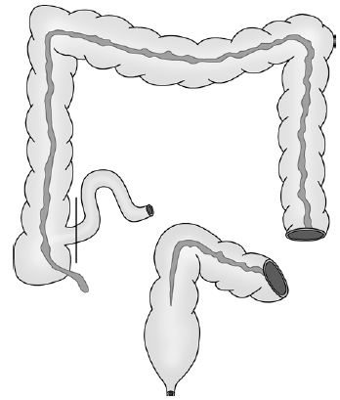
ΕΛΚΩΔΗΣ ΚΟΛΙΤΙΔΑ
Επείγουσα
Διαφυγή από το κολόβωμα του ορθού
Επιπλοκές από την στομία
Ενδοσκόπιση κολοβώματος

Slide 79
ΕΛΚΩΔΗΣ ΚΟΛΙΤΙΔΑ
Παρακολούθηση μετά από χειρουργική επέμβαση
  Pouchitis 50% 10 χρόνια
    Αντιβιωτικά, κορτιζόνη, tacrolimus, infliximab
    VSL#3
  Ετήσια ενδοσκόπηση

Slide 80
ΝΟΣΟΣ CROHN
Φλεγμονώδης νόσος που προσβάλλει οποιοδήποτε τμήμα του ΓΕΣ
Προσβάλλει τμήματα του ΓΕΣ χωρίς συνέχεια
Πολλές φόρες το ορθό είναι φυσιολογικό, αλλά υπάρχει περιπρωκτική νόσος

Slide 81
ΝΟΣΟΣ CROHN
ΕΠΙΔΗΜΙΟΛΟΓΙΑ
  Επιπολασμός: 50-150/100000
  Επίπτωση 0.5-10.6 νέες περιπτώσεις/ 100000/ έτος Ευρώπη
  Δυτικές χώρες› Αφρική, Ασία
  Ηλικία 15-40 έτη
  Ιδία συχνότητα άνδρες γυναίκες

Slide 82
ΝΟΣΟΣ CROHN
Παράγοντες κίνδυνου
  Κάπνισμα (αυξάνει και τον κίνδυνο υποτροπής)
  Οικογενειακό Ιστορικό
  Προηγηθείσα σκωληκοειδεκτομή
  Λοιμώδης γαστρεντερίτιδα

Slide 83
ΝΟΣΟΣ CROHN
Κατανομή
  Τελικός ειλεός- ειλεοτυφλική 45%
  Κολίτιδα 25%
  Ειλεοκολίτιδα 20%
  Λεπτό έντερο 5%
  Λοιπά 5%
Ορθό 10%
Περιπρωκτική νόσος 25%

Slide 84
ΝΟΣΟΣ CROHN
Μορφή της νόσου
  Στενωτική
  Συριγγοποιητική
  Φλεγμονώδης

Slide 85
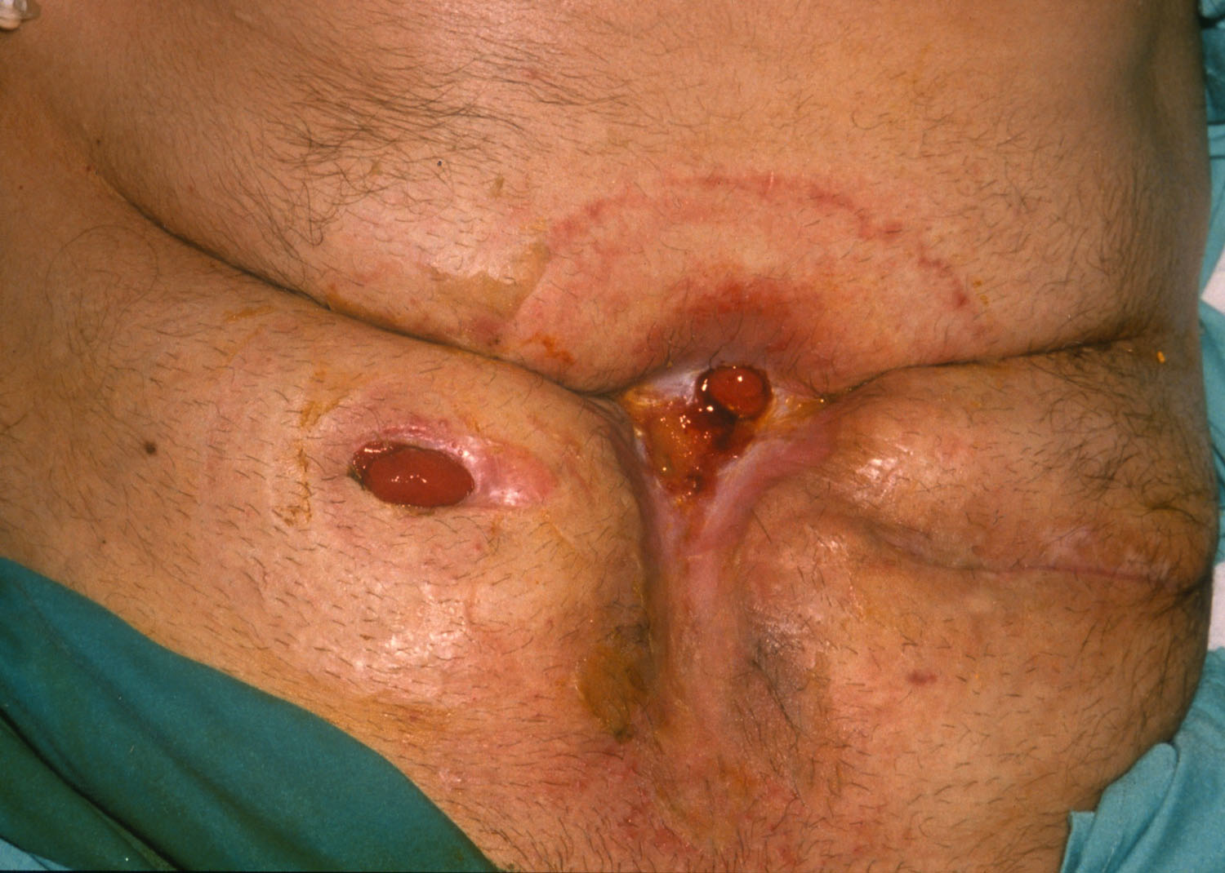
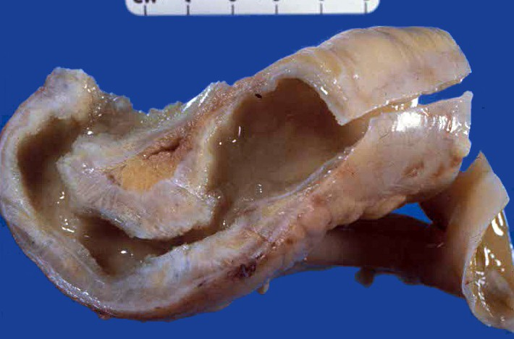
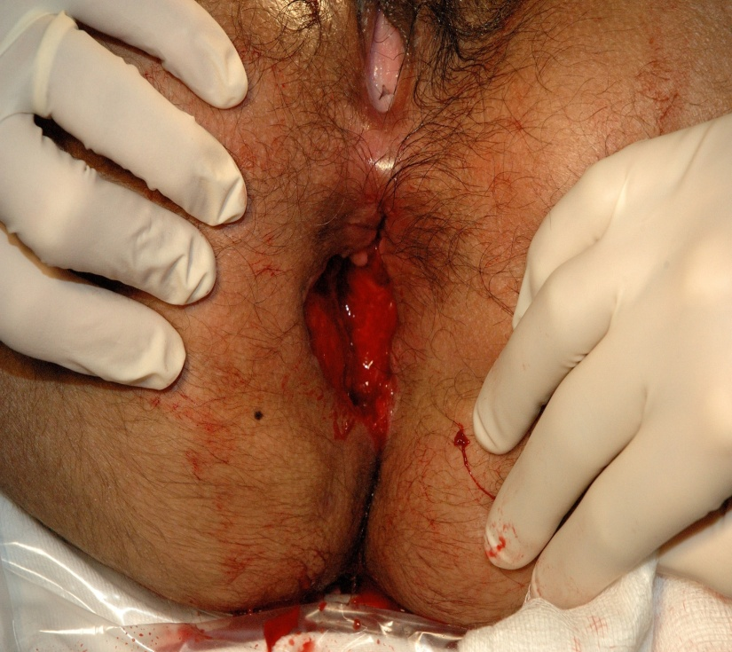
ΝΟΣΟΣ CROHN

Slide 86
ΝΟΣΟΣ CROHN
Διάρροια
Πόνος
Απώλεια βάρους
Μάζα ΔΕ λαγονίου βόθρου
Πυρετός, κακουχία, ανορεξία, υποθρεψία, αναιμία
Αφθώδη έλκη στόματος
Περιπρωκτική νόσος
Στένωση εντέρου, σημεία απόφραξης
Συρίγγια, ενδοκοιλιακά αποστήματα

Slide 87
ΝΟΣΟΣ CROHN
ΚΛΙΝΙΚΗ ΕΙΚΟΝΑ
  ΕΞΩΕΝΤΕΡΙΚΕΣ ΕΚΔΗΛΩΣΕΙΣ (κυρίως κολίτιδα)
    Περιφερική Αρθρίτιδα (γόνατο)
    Αγκυλοποιητική Σπονδυλίτιδα 5%
    Οζώδες Ερύθημα 8%
    Γαγγραινώδες πυόδερμα 2%
    Ιριδοκυκλίτιδα

Slide 88
ΝΟΣΟΣ CROHN
ΔΙΑΓΝΩΣΗ
  Ιστορικό
  Κλινική εξέταση
  Εργαστηριακός έλεγχος (WBC, CRP, HB, ηλεκτρολυτικές διαταραχές, Β12)
  Καλλιέργειες κοπράνων (Cl. difficile)
  Κολονοσκόπηση με έλεγχο του τελικού ειλεού
  Ιστολογική τεκμηρίωση
  MRI/CT enterography/εντερόκλυση (έκταση νόσου)
  CT/ MRI (εξωαυλικές επιπλοκές νόσου)

Slide 89
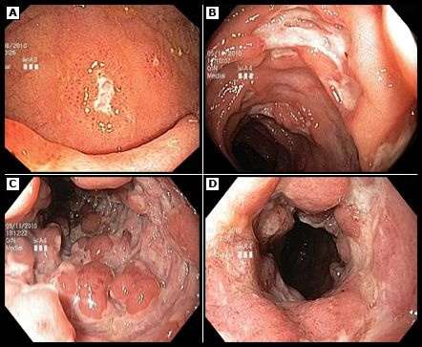
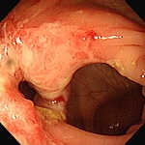
ΝΟΣΟΣ CROHN
ΚΟΛΟΝΟΣΚΟΠΗΣΗ
  Βλάβες κατά περιοχές, ασύμμετρη κατανομή
  Συχνά όχι στο ορθό
  Εικόνα φλεγμονής (οίδημα, ερυθρότητα, ευθρυπτότητα κλπ.)
  Βαθειά γραμμοειδή έλκη
  Εικόνα «λιθοστρώτου»
  Στενώσεις
  Συρρίγια

Slide 90
ΝΟΣΟΣ CROHN
ΙΣΤΟΛΟΓΙΚΑ ΧΑΡΑΚΤΗΡΙΣΤΙΚΑ
  Διατοιχωματική φλεγμονή
  Συσσώρευση λεμφοκυττάρων
  Κοκκιώματα
Μακροσκοπικά
  Πάχυνση τοιχώματος
  Fat wrapping
  Πάχυνση μεσεντερίου

Slide 91
ΝΟΣΟΣ CROHN
ΔΙΑΦΟΡΙΚΗ ΔΙΑΓΝΩΣΗ
  Ελκώδης κολίτιδα
  Λοίμωξη από Yersinia, cl. Difficile, Salmonella
  Σύνδρομο ευερέθιστου εντέρου
  Οξεία σκωληκοειδίτιδα
  Λέμφωμα
  Καρκίνος

Slide 92
ΝΟΣΟΣ CROHN
ΘΕΡΑΠΕΙΑ
  Σκευάσματα 5-αμινοσαλικυλικού οξέος
  Κορτικοστεροειδή
  Αζαθειοπρίνη
  6-μερκαπτοπουρίνη
  Μεθοτρεξάτη
  Βιολογικοί παράγοντες
  Διακοπή καπνίσματος

Slide 93
ΝΟΣΟΣ CROHN
ΧΕΙΡΟΥΡΓΙΚΗ ΘΕΡΑΠΕΙΑ
  Μη ανταπόκριση στην φαρμακευτική θεραπεία
  Απόφραξη
  Ενδοκοιλιακό απόστημα
  Συρίγγια
  Τοξικό μεγάκολο
  Αιμορραγία
  Καρκίνος (Crohn κολίτιδα)
  Καθυστέρηση ανάπτυξης

Slide 94
ΝΟΣΟΣ CROHN
ΧΕΙΡΟΥΡΓΙΚΗ ΘΕΡΑΠΕΙΑ
  70% χειρουργική αντιμετώπιση
  33-82% επανεπέμβαση
  Περιορισμένη εκτομή
  Ειλεοτυφλική
  Στενώσεις
  Συρίγγια
  Σύνδρομο βραχέως έντερου
  Περιπρωκτική νόσος

Slide 95
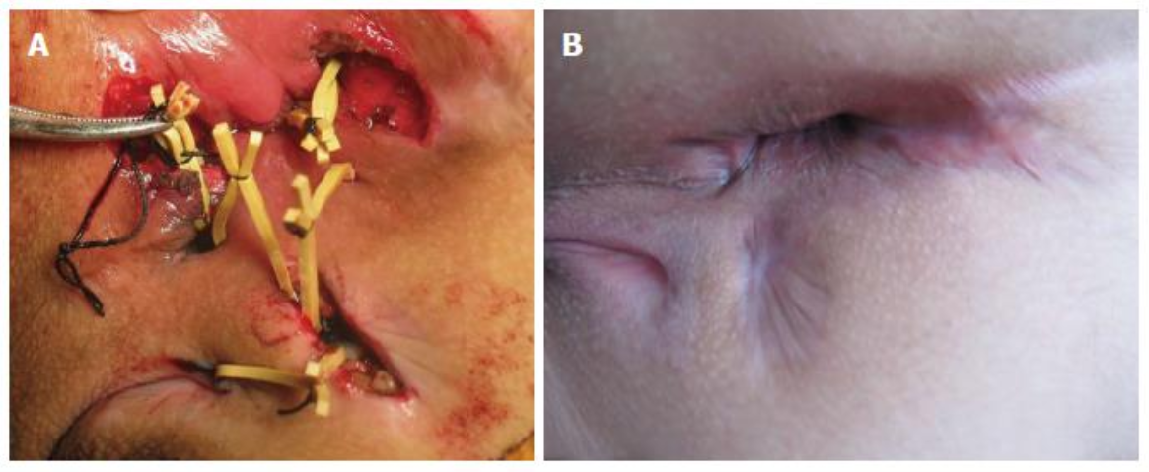
ΝΟΣΟΣ CROHN
ΠΕΡΙΠΡΩΚΤΙΚΗ ΝΟΣΟΣ-ΑΠΟΣΤΗΜΑΤΑ-ΣΥΡΙΓΓΙΑ
  Παροχέτευση αποστήματος
  Τοποθέτηση seton
  Έναρξη θεραπείας με βιολογικούς παράγοντες
  LIFT
  Advancement flap
  Κολοστομία

Slide 96
ΝΟΣΟΣ CROHN
Ενδοκοιλιάκη νόσος
  Τα αποστήματα πρέπει να παροχετεύονται διαδερμικά
  Μετά την παροχέτευση, κατάλληλη θεραπεία
  Σε στένωσή του λεπτού εντέρου μικρότερες των 5 εκ, προσπάθεια διαστολής ενδοσκοπικά ή χειρουργείο

Slide 97



ΝΟΣΟΣ CROHN

Slide 98
ΣΥΓΚΡΙΣΗ ΕΚ-CROHN
 | ΕΛΚΩΔΗΣ ΚΟΛΙΤΙΔΑ | ΝΟΣΟΣ CROHN
ΠΑΧΥΝΣΗ ΤΟΙΧΩΜΑΤΟΣ |  | ++++
ΠΑΧΥΝΣΗ ΜΕΣΕΝΤΕΡΙΟΥ |  | +++
FAT WRAPPING |  | ++++
ΠΡΟΣΒΟΛΗ ΚΑΤΑ ΤΜΗΜΑΤΑ |  | ++++
ΔΙΑΤΟΙΧΩΜΑΤΙΚΗ ΠΡΟΣΒΟΛΗ |  | ++++
ΚΟΚΚΙΩΜΑΤΑ |  | +++
ΑΙΜΟΡΡΑΓΙΑ ΑΠΟ ΟΡΘΟ | +++ | +
ΔΙΑΡΡΟΙΑ | +++ | +++
ΑΠΟΦΡΑΞΗ | + | +++
ΠΕΡΙΠΡΩΚΤΙΚΗ ΝΟΣΟΣ |  | ++++
ΠΡΟΣΒΟΛΗ ΛΕΠΤΟΥ |  | ++++

Slide 99
ΣΥΓΚΡΙΣΗ ΕΚ-CROHN
 | ΕΛΚΩΔΗΣ ΚΟΛΙΤΙΔΑ | ΝΟΣΟΣ CROHN
KATANOMH | ΣΥΝΕΧΟΜΕΝΗ | ΔΙΑΚΟΠΤΟΜΕΝΗ
ΠΡΟΣΒΟΛΗ ΟΡΘΟΥ | ++++ | +
ΕΙΚΟΝΑ ΛΙΘΟΣΤΡΩΤΟΥ |  | ++++
ΨΕΥΔΟΠΟΛΥΠΟΔΕΣ | ++ | ++
ΟΛΙΚΗ ΠΡΩΚΤΟΚΟΛΕΚΤΟΜΗ | ΘΕΡΑΠΕΥΤΙΚΗ

Slide 100
ΚΑΡΚΙΝΟΣ ΠΑΧΕΟΣ ΕΝΤΕΡΟΥ

Slide 101
ΚΑΡΚΙΝΟΣ ΠΑΧΕΟΣ ΕΝΤΕΡΟΥ
30-40 νέες περιπτώσεις/100.000 πληθυσμού/έτος
Επίπτωση της νόσου μεταξύ ανδρών και γυναικών:
Παχύ έντερο 1.2:1 Ορθό1.7:1
Πιθανότητα εμφάνισης της νόσου σε άνδρες και γυναίκες:
Άνδρες 1:18 Γυναίκες 1:28
Lifetime risk: 5%

Slide 102
ΚΑΡΚΙΝΟΣ ΠΑΧΕΟΣ ΕΝΤΕΡΟΥ
Η επίπτωση αυξάνεται με την πρόοδο της ηλικίας >70 ετών: 300 νέες περιπτώσεις/100.000 πληθυσμού/έτος
Η μέση ηλικία διάγνωσης ανέρχεται στα 67 έτη

Slide 103

ΚΑΡΚΙΝΟΣ ΠΑΧΕΟΣ ΕΝΤΕΡΟΥ
65-85%

Slide 104
ΚΑΡΚΙΝΟΣ ΠΑΧΕΟΣ ΕΝΤΕΡΟΥ
85%
15%

Slide 105
ΚΑΡΚΙΝΟΣ ΠΑΧΕΟΣ ΕΝΤΕΡΟΥ
Σποραδικός καρκίνος
  70 % αδένωμα- καρκίνος
  25-30% άμισχοι οδοντωτοί πολύποδες

Slide 106
ΚΑΡΚΙΝΟΣ ΠΑΧΕΟΣ ΕΝΤΕΡΟΥ
Άσκηση
Δίαιτα υψηλή σε φυτικές ίνες
Σκόρδο
Λαχανικά
Παχυσαρκία
Κόκκινο κρέας
Αλκοόλ
Ζάχαρη
Κάπνισμα

Slide 107
ΚΑΡΚΙΝΟΣ ΠΑΧΕΟΣ ΕΝΤΕΡΟΥ
Προδιαθεσικοί παράγοντες
  Ελκώδης κολίτιδα
  Νόσος Crohn
  Προηγούμενο χειρουργείο στο στομάχι
  Ουρητηροσιγμοειδοστομία

Slide 108
ΚΑΡΝΙΚΟΣ ΠΑΧΕΟΣ ΕΝΤΕΡΟΥ
Οικογενειακό Ιστορικό
  Ομάδα χαμηλού κινδύνου (συγγενής πρώτου βαθμού άνω των 50 ετών)
  Ομάδα χαμηλού μεσαίου κινδύνου (συγγενής κάτω των 50 ή 2 συγγενείς 60 και άνω)
  Ομάδα υψηλού μεσαίου κινδύνου (3 συγγενείς άνω των 50 ή 2 συγγενείς κάτω των 60)
  Ομάδα υψηλού κινδύνου (FAP,HNPCC,MAP)

Slide 109
ΚΑΡΚΙΝΟΣ ΠΑΧΕΟΣ ΕΝΤΕΡΟΥ
SCREENING
  Άτομα 50 ετών χαμηλού – χαμηλού μεσαίου κινδύνου
    FΙT ετησίως
    Κολονοσκόπηση ανά 10 ετία
  Άτομα 50 ετών υψηλού μεσαίου κινδύνου
    Κολονοσκόπηση κάθε 5 χρόνια

Slide 110
ΟΙΚΟΓΕΝΗΣ ΠΟΛΥΠΟΔΙΑΣΗ
1% κολοορθικού καρκίνου
Κληρονομική νόσος, αυτοσωματικό κυρίαρχο χαρακτήρα
APC γονίδιο (χρωμόσωμα 5q21)
100% καρκίνος έως 45 έτη
≥ 100 πολύποδες
2^{η} δεκαετία
75% αδενώματα 12δακτύλου

Slide 111
ΟΙΚΟΓΕΝΗΣ ΠΟΛΥΠΟΔΙΑΣΗ
Εξωκολονικές εκδηλώσεις
  Δεσμοειδείς όγκοι
  Οστεώματα
  Καρκίνος Θυρεοειδούς
  Αδενώματα και καρκίνος 12δακτύλου, στομάχου, λεπτού εντέρου, χοληφορών,
  Ηπατοβλάστωμα

Slide 112
ΟΙΚΟΓΕΝΗΣ ΠΟΛΥΠΟΔΙΑΣΗ
Γονιδιακός έλεγχος
Ετήσια σιγμοειδοσκόπηση στα 13-15 έτη
Κολονοσκόπηση κάθε 5 χρόνια εάν δεν υπάρχουν πολύποδες από τα 20 έτη

Slide 113
ΚΛΗΡΟΝΟΜΙΚΟΣ ΜΗ ΠΟΛΥΠΟΔΙΣΙΚΟΣ ΚΑΡΚΙΝΟΣ (HNPCC)
Κληρονομική νόσος, αυτοσωματικό κυρίαρχο χαρακτήρα
2-3%
Μεταλλάξεις στο MMR γονίδιο- MSI
Κλινικώς εκδηλώνεται ως:
  Καρκίνος παχέος εντέρου & ορθού
  Σε νέους ασθενείς (μέση ηλικία διάγνωσης της νόσου τα 44 έτη)
  Εντόπιση κεντρικότερα της σπληνικής καμπής (>70%)
  Όγκοι “χαμηλής διαφοροποίησης”
  Με σύγχρονη ή μετάχρονη ανάπτυξη εξω-κολονικών νεοπλασμάτων

Slide 114

ΚΛΗΡΟΝΟΜΙΚΟΣ ΜΗ ΠΟΛΥΠΟΔΙΣΙΚΟΣ ΚΑΡΚΙΝΟΣ (HNPCC)

Slide 115
ΚΛΗΡΟΝΟΜΙΚΟΣ ΜΗ ΠΟΛΥΠΟΔΙΣΙΚΟΣ ΚΑΡΚΙΝΟΣ (HNPCC)
Κριτήρια Amsterdam II
  Τρεις ή περισσότεροι συγγενείς με ιστολογικά τεκμηριωμένο καρκίνο σχετιζόμενο με HNPCC (π.χ. ΠΕ-Ο, ενδομητρίου, λεπτού εντέρου, νεφρικής πυέλου ή ουρητήρα), εκ των οποίων ο ένας είναι πρώτου βαθμού συγγενής των άλλων δύο.
  Μία ή περισσότερες περιπτώσεις των προαναφερθέντων καρκίνων διεγνώσθηκαν πριν από την ηλικία των 50 ετών
  H FAP πρέπει να αποκλειστεί

Slide 116
ΚΛΗΡΟΝΟΜΙΚΟΣ ΜΗ ΠΟΛΥΠΟΔΙΣΙΚΟΣ ΚΑΡΚΙΝΟΣ (HNPCC)
Κολονοσκόπηση κάθε 1-2 χρόνια από την ηλικία των 25, έως τα 75 έτη
Ετησίως ενδοκολπικό υπέρηχο + PAP
Ετησίως CA123
Γαστροσκόπηση κάθε χρόνια
Ανάλυση ούρων ετησίως
Ετησίως υπέρηχο κοιλίας
Ηπατική βιοχημεία και CEA, CA19-9 ετησίως

Slide 117

ΚΑΡΚΙΝΟΣ ΠΑΧΕΟΣ ΕΝΤΕΡΟΥ
50% Ορθό και αριστερό κόλον
25% δεξιό κόλον
4-5% σύγχρονες βλάβες
1.5-3% μετάγχρονες βλάβες

Slide 118
ΚΑΡΚΙΝΟΣ ΠΑΧΕΟΣ ΕΝΤΕΡΟΥ
ΚΛΙΝΙΚΗ ΕΙΚΟΝΑ
  Κοιλιακό άλγος
  Αλλαγή συνηθειών του εντέρου
  Αιματοχεσία ή μέλαινες κενώσεις
  Αναιμία
  Απώλεια βάρους
  Τεινεσμός
  Εντερική απόφραξη
  Διήθηση και διάτρηση στα γειτονικά όργανα

Slide 119
ΚΑΡΚΙΝΟΣ ΠΑΧΕΟΣ ΕΝΤΕΡΟΥ
ΔΙΑΓΝΩΣΗ-ΣΤΑΔΙΟΠΟΙΗΣΗ
  Κολονοσκόπηση
  Σιγμοειδοσκόπηση
  CT colonography (5mm)
  CT θώρακος- άνω-κάτω κοιλίας
  MRI ορθού
  Ενδοορθικό υπέρηχο
  MRI ήπατος
  PET CT SCAN
  Καρκινικοί δείκτες (CEA, CA19-9)

Slide 120



ΣΤΑΔΙΟΠΟΙΗΣΗ

Slide 121

ΚΑΡΚΙΝΟΣ ΠΑΧΕΟΣ ΕΝΤΕΡΟΥ
Καρκίνος κόλου
Καρκίνος ορθού
Μεταστατικός καρκίνος παχέος εντέρου
R0
R1
R2

Slide 122
ΚΑΡΚΙΝΟΣ ΚΟΛΟΥ
Η έκταση της εκτομής καθορίζεται από την λεμφαγγειακή απορροή του τμήματος του κόλου στο οποίο βρίσκεται η βλάβη.
Όταν δεν υπάρχει σύγχρονη βλάβη 5-7 εκ περιφερικότερα του όγκου χρειάζεται να εκταμούν.
Το μεσεντέριο του τμήματος που φέρει τον όγκο μαζί με το κύριο αγγεικό στέλεχος αφαιρείται
Χρειάζονται 12 λεμφαδένες για την σωστή σταδιοποίηση της βλάβης
Σύγχρονες βλάβες πρέπει να αφαιρούνται ή ξεχωριστά ή με υφολική κολεκτομή.

Slide 123

ΚΑΡΚΙΝΟΣ ΚΟΛΟΥ
ΚΑΡΚΙΝΟΣ ΔΕ ΚΟΛΟΥ
  ΔΕΞΙΑ ΚΟΛΕΚΤΟΜΗ
ΚΑΡΚΙΝΟΣ ΑΡ ΚΟΛΟΥ
  ΑΡΙΣΤΕΡΗ ΚΟΛΕΚΤΟΜΗ
ΚΑΡΚΙΝΟΣ ΕΓΚΑΡΣΙΟΥ
  ΕΚΤΕΤΑΜΕΝΗ ΔΕ/ΑΡ ΚΟΛΕΚΤΟΜΗ
ΚΑΡΚΙΝΟΣ ΣΙΓΜΟΕΙΔΟΥΣ
  ΠΡΟΣΘΙΑ ΕΚΤΟΜΗ

Slide 124


Slide 125

ΚΑΡΚΙΝΟΣ ΚΟΛΟΥ
ΕΠΙΚΟΥΡΙΚΗ ΧΗΜΕΙΟΘΕΡΑΠΕΙΑ
  Στάδιο ΙΙΙ
  Υψηλού κινδύνου ασθενείς σταδίου ΙΙ

Slide 126
ΚΑΡΚΙΝΟΣ ΟΡΘΟΥ
ΣΤΑΔΙΟΠΟΙΗΣΗ
  MRI πυέλου με πρωτόκολλό ορθού
  Ενδοορθικό υπέρηχο (Τ1-Τ2)
ΟΓΚΟΛΟΓΙΚΟ ΣΥΜΒΟΥΛΙΟ

Slide 127


ΚΑΡΚΙΝΟΣ ΟΡΘΟΥ
ΑΝΤΙΜΕΤΩΠΙΣΗ
  ΤΟΠΙΚΗ ΕΚΤΟΜΗ
    Ct1n0,
    Χωρίς επιβαρυντικούς παράγοντες (SM3, poor differentiation, tumor budding, and lymphovascular or perineural invasion )
    3cm, 30% περιμέτρου
    Εκτομή διαπρωκτικά
    TAMIS (Transanal minimally invasive surgery)
    TEMS (transanal endoscopic microsurgery)
    Υποτροπή 7-21% Τ1
Notes:
nodal
metastasis from T1 lesions ranges from 6% to 11%

Slide 128
ΚΑΡΚΙΝΟΣ ΟΡΘΟΥ
ΑΝΤΙΜΕΤΩΠΙΣΗ
  Νεοεπικουρική χήμειοακτινοθεραπεία δινέται σε καρκίνο ορθού σταδίου ΙΙ-ΙΙΙ
  Η νεοεπικουρική χημειοθεραπεία μειώνει την πιθανότητα τοπικών υποτρόπων
  Μετά την νεοεπικουρική χημειοθεραπεία ακολουθεί νέα σταδιοποίηση του ασθένους
  Ο ασθενής υποβάλλεται σε χαμηλή προσθία εκτομή ή κοιλιοπερινείκη εκτομή μετά από 8 βδόμάδες.

Slide 129


ΚΑΡΚΙΝΟΣ ΟΡΘΟΥ
Μεσοορθό!!!!!!!!

Slide 130
ΚΑΡΚΙΝΟΣ ΟΡΘΟΥ
ΧΑΜΗΛΗ ΠΡΟΣΘΙΑ ΕΚΤΟΜΗ ΜΕ Ή ΧΩΡΙΣ ΠΡΟΦΥΛΑΚΤΙΚΗ ΕΙΛΕΟΣΤΟΜΙΑ

Slide 132
ΚΑΡΚΙΝΟΣ ΟΡΘΟΥ
ΚΟΙΛΙΟΠΕΡΙΝΕΪΚΗ ΕΚΤΟΜΗ

Slide 133
ΚΑΡΚΙΝΟΣ ΟΡΘΟΥ
Wait and Watch
  Complete pathologic response 20%
Επικουρική χημειοθεραπεία
Ακτινοθεραπεία

Slide 134
ΜΕΤΑΣΤΑΤΙΚΟΣ ΚΑΡΚΙΝΟΣ ΠΑΧΕΟΣ ΕΝΤΕΡΟΥ
Σύγχρονη ή μετάγχρονή εκτομή
Χημειοθεραπεία

Slide 135

ΠΡΟΓΝΩΣΗ
ΚΑΡΚΙΝΟΣ ΚΟΛΟΟΡΘΙΚΟΥ ΚΑΡΚΙΝΟΥ

Slide 136


ΑΙΜΟΡΡΟΪΔΟΠΑΘΕΙΑ
ΠΡΟΔΙΑΘΕΣΙΚΟΙ ΠΑΡΑΓΟΝΤΕΣ
  ΔΥΣΚΟΙΛΙΟΤΗΤΑ
  ΔΙΑΡΡΟΙΑ
  ΟΡΘΟΣΤΑΣΙΑ
  ΕΓΚΥΜΟΣΥΝΗ
  ΑΥΞΗΜΕΝΗ ΕΝΔΟΚΟΙΛΙΑΚΗ ΠΙΕΣΗ
  ΗΛΙΚΙΑ
  ΠΑΧΥΣΑΡΚΙΑ
  ΚΛΗΡΟΝΟΜΙΚΟΤΗΤΑ

Slide 137

ΑΙΜΟΡΡΟΪΔΟΠΑΘΕΙΑ
ΚΛΙΝΙΚΗ ΕΙΚΟΝΑ
  ΕΡΥΘΡΟ ΚΟΚΚΙΝΟ ΑΙΜΑ
  ΒΛΕΝΝΗ
  ΚΝΗΣΜΟΣ
  ΠΟΝΟΣ ΜΟΝΟ ΣΕ ΘΡΟΜΒΩΣΗ
  ΑΝΑΙΜΙΑ

Slide 138

ΑΙΜΟΡΡΟΪΔΟΠΑΘΕΙΑ
ΤΑΞΙΜΟΜΗΣΗ ΚΑΤΑ GOLIGHER
  1ΟΥ ΒΑΘΜΟΥ ΑΙΜΟΡΡΑΓΙΑ ΜΟΝΟ
  2ΟΥ ΒΑΘΜΟΥ ΠΡΟΠΤΩΣΗ ΚΑΤΆ ΤΗΝ ΚΕΝΩΣΗ ΚΑΙ ΑΥΤΟΜΑΤΗ ΑΝΑΤΑΞΗ
  3ΟΥ ΒΑΘΜΟΥ ΠΡΟΠΤΩΣΗ ΠΟΥ ΑΠΑΙΤΕΙ ΥΠΟΒΟΗΘΟΥΜΕΝΗ ΑΝΑΤΑΞΗ
  4ΟΥ ΒΑΘΜΟΥ ΠΡΟΠΤΩΣΗ ΠΟΥ ΔΕΝ ΑΝΑΤΑΣΣΕΤΑΙ

Slide 139

ΑΙΜΟΡΡΟΪΔΟΠΑΘΕΙΑ
ΔΙΑΓΝΩΣΗ
  Ιστορικό
  Πρωκτοσκόπηση
  Σιγμοειδοσκόπηση/κολονοσκόπηση
ΘΕΡΑΠΕΙΑ
  Συντηρητική αντιμετώπιση (ΔΙΑΙΤΑ-ΤΟΠΙΚΕΣ ΑΛΟΙΦΕΣ)
  Ελάχιστα επεμβατικές θεραπείες
    ΣΚΛΗΡΟΘΕΡΑΠΕΙΑ
    ΕΦΑΡΜΟΓΗ ΕΛΑΣΤΙΚΩΝ ΔΑΚΤΥΛΙΩΝ

Slide 140


ΑΙΜΟΡΡΟΪΔΟΠΑΘΕΙΑ
ΧΕΙΡΟΥΡΓΙΚΕΣ ΕΠΕΜΒΑΣΕΙΣ
  ΑΙΜΟΡΡΟΪΔΕΚΤΟΜΗ ΑΝΟΙΚΤΗ ΜΕΘΟΔΟΣ MILLIGAN-MORGAN
  ΑΙΜΟΡΡΟΪΔΕΚΤΟΜΗ ΚΛΕΙΣΤΗ ΜΕΘΟΔΟΣ FERGUSON

Slide 141


ΑΙΜΟΡΡΟΪΔΟΠΑΘΕΙΑ
  ΑΙΜΟΡΡΟΪΔΕΚΤΟΜΗ ΜΕ ΧΡΗΣΗ STAPLER

Slide 142
ΑΙΜΟΡΡΟΪΔΟΠΑΘΕΙΑ

Slide 143

ΡΑΓΑΣ ΔΑΚΤΥΛΙΟΥ
ΕΠΩΔΥΝΗ ΕΠΙΜΗΚΗΣ ΣΧΙΣΜΗ ΠΕΡΙΦΕΡΙΚΟΤΕΡΑ ΤΗΣ ΟΔΟΝΤΩΤΗΣ ΓΡΑΜΜΗΣ

Slide 144


ΡΑΓΑΣ ΔΑΚΤΥΛΙΟΥ
15% ΠΑΘΗΣΕΩΝ ΠΕΡΙΟΧΗΣ
ΟΞΕΙΑ Ή ΧΡΟΝΙΑ
ΤΡΑΥΜΑΤΙΣΜΟΣ
  ΔΥΣΚΟΙΛΙΟΤΗΤΑ/ΔΙΑΡΡΟΙΑ
  ΦΥΣΙΟΛΟΓΙΚΟΣ ΤΟΚΕΤΟΣ
  ΠΡΩΚΤΙΚΟ ΣΕΞ
ΥΠΕΡΤΟΝΙΚΟΣ ΕΣΩ ΣΦΙΓΚΤΗΡΑΣ
ΟΠΙΣΘΙΑ ΜΕΣΗ ΓΡΑΜΜΗ 90%
ΠΡΟΣΘΙΑ ΜΕΣΗ ΓΡΑΜΜΗ 25%ΣΤΙΣ ΓΥΝΑΙΚΕΣ ΚΑΙ ΣΤΟ 10% ΤΩΝ ΑΝΔΡΩΝ
Notes:
ΧΡΟΝΙΑ 6-12 ΒΔΟΜΑΔΕΣ
Συνοδός αιμορροΐδα περιφερικότερα
Πρωκτική υπερτροφική θηλή κεντρικά
144

Slide 145
ΡΑΓΑΣ ΔΑΚΤΥΛΙΟΥ
ΠΟΝΟΣ ΚΑΤΑ ΤΗΝ ΔΙΑΡΚΕΙΑ Κ ΜΕΤΑ ΚΕΝΩΣΗ (knife like or tearing sensation)*
ΕΡΥΘΡΟ ΚΟΚΚΙΝΟ ΑΙΜΑ ΜΕΤΑ ΤΗΝ ΚΕΝΩΣΗ ΣΤΟ ΧΑΡΤΙ ΤΟΥΑΛΕΤΑΣ
ΣΧΕΤΙΖΕΤΑΙ ΜΕ ΣΥΣΠΑΣΗ ΣΦΙΓΚΤΗΡΑ ΚΑΙ ΔΙΑΡΚΕΙ ΩΡΕΣ ΜΕΤΑ ΚΕΝΩΣΗ
ΕΡΕΘΙΣΜΕΝΟ ΔΕΡΜΑ
ΔΥΣΚΟΙΛΙΟΤΗΤΑ
ΧΡΟΝΙΑ ΡΑΓΑΔΑ ΠΟΝΟΣ

Slide 146

ΡΑΓΑΣ ΔΑΚΤΥΛΙΟΥ
ΚΛΙΝΙΚΗ ΕΞΕΤΑΣΗ
  ΕΠΩΔΥΝΗ-ΑΔΥΝΑΤΗ
ΣΧΙΣΜΗ ΣΤΟ ΑΝΟΔΕΡΜΑ ΠΕΡΙΦΕΡΙΚΟΤΕΡΑ ΤΗΣ ΟΔΟΝΤΩΤΗΣ ΓΡΑΜΜΗΣ
ΧΡΟΝΙΑ ΡΑΓΑΔΑ
  ΚΛΑΣΣΙΚΗ ΤΡΙΑΔΑ
    ΥΠΕΡΤΡΟΦΙΚΗ ΘΗΛΗ
    ΡΑΓΑΣ
    ΣΥΝΟΔΟΣ ΑΙΜΟΡΡΟΪΔΑ

Slide 147

ΡΑΓΑΣ ΔΑΚΤΥΛΙΟΥ
ΠΟΛΛΑΠΛΕΣ ΡΑΓΑΔΕΣ Ή ΡΑΓΑΔΕΣ ΕΚΤΟΣ ΤΗΣ ΣΥΝΗΘΟΥΣ ΘΕΣΗΣ (ΠΛΑΓΙΕΣ ΘΕΣΕΙΣ) ΥΠΟΨΙΑ ΓΙΑ ΑΛΛΕΣ ΠΑΘΗΣΕΙΣ

Slide 148

ΡΑΓΑΣ ΔΑΚΤΥΛΙΟΥ
ΣΥΝΤΗΡΗΤΙΚΗ ΑΝΤΙΜΕΤΩΠΙΣΗ
  ΕΠΑΡΚΗΣ ΛΗΨΗ ΥΓΡΩΝ (6-8 ΠΟΤΗΡΙΑ)
  ΔΙΑΙΤΑ ΥΨΗΛΗ ΣΕ ΦΥΤΙΚΕΣ ΙΝΕΣ
  ΟΓΚΩΤΙΚΑ ΥΠΑΚΤΙΚΑ (psyllium husk, bran)
  ΜΑΛΑΚΤΙΚΑ ΚΟΠΡΑΝΩΝ (lactulose)
  ΤΟΠΙΚΑ ΑΝΑΙΣΘΗΤΙΚΑ (lignocaine 5%)
  ΕΔΡΟΛΟΥΤΡΑ (Sitz bath)
87% ΕΠΟΥΛΩΣΗ ΣΕ ΟΞΕΙΑ ΚΑΙ 50% ΣΕ ΧΡΟΝΙΑ ΡΑΓΑΔΑ

Slide 149
ΘΕΡΑΠΕΙΑ
ΦΑΡΜΑΚΕΥΤΙΚΗ ΑΝΤΙΜΕΤΩΠΙΣΗ
      ΜΕΙΩΣΗ ΤΟΥ ΣΠΑΣΜΟΥ ΓΙΑ ΑΝΑΚΟΥΦΗΣΗ ΑΠο ΠΟΝΟ
      ΑΥΞΗΣΗ ΤΗΣ ΑΙΜΑΤΙΚΗΣ ΡΟΗΣ ΓΙΑ ΕΠΟΥΛΩΣΗ
ΤΟΠΙΚΑ ΝΙΤΡΟΓΛΥΚΕΡΙΝΗ (ΠΡΟΚΑΛΕΙ ΝΕΥΡΟΓΕΝΗ ΧΑΛΑΣΗ ΕΣΩ ΣΦΙΓΚΤΗΡΑ)
Topical Diltiazem (Αναστολεας διαυλου Ca) (ΜΕΙΩΝΕΙ ΤΗΝ ΑΝΑΓΚΗ O2 ΚΑΙ ΤΗΝ ΧΑΛΑΣΗ ΤΟΥ ΜΥΟΣ
Botulinum Toxins (clostridium botulinum) ΚΑΤΑΡΓΕΙ ΤΟΝ ΣΠΑΣΜΟ ΚΑΙ ΤΗΝ ΣΥΣΠΑΣΗ ΤΟΥ ΣΦΙΓΚΤΗΡΑ

Slide 150


ΡΑΓΑΣ ΔΑΚΤΥΛΙΟΥ
ΧΕΙΡΟΥΡΓΙΚΗ ΑΝΤΙΜΕΤΩΠΙΣΗ
  ΠΛΑΓΙΑ ΕΣΩ ΣΦΙΓΚΤΗΡΟΤΟΜΗ

Slide 151
ΡΑΓΑΣ ΔΑΚΤΥΛΙΟΥ
GTN 40-50% ΙΑΣΗ
  Α/Ε: Πονοκέφαλος
Diltiazem 60-80% ΙΑΣΗ
  Α/Ε: nil
Botox 60-90% ΙΑΣΗ
  Α/E παροδική ακράτεια (minor)
Πλαγία έσω σφιγκτηροτομή 98% ΙΑΣΗ
  Α/Ε 2% ακράτεια (passive leakage)

Slide 152

ΠΕΡΙΕΔΡΙΚΑ ΑΠΟΣΤΗΜΑΤΑ

Slide 153

Νεκρωτική Φασιίτιδα

Slide 154

ΠΕΡΙΕΔΡΙΚΑ ΑΠΟΣΤΗΜΑΤΑ
Cryptoglandular theory (90%)
8-10 ΠΡΩΚΤΙΚΟΙ ΑΔΕΝΕΣ
ΟΔΟΝΤΩΤΗ ΓΡΑΜΜΗ
ΑΠΟΦΡΑΞΗ ΕΚΦΟΡΗΤΙΚΩΝ ΠΟΡΩΝ
ΔΗΜΙΟΥΡΓΙΑ ΑΠΟΣΤΗΜΑΤΟΣ
10% IBD, ΤΡΑΥΜΑ,ΞΕΝΟ ΣΩΜΑ, ΚΑΡΚΙΝΟΣ

Slide 155

ΠΕΡΙΕΔΡΙΚΑ ΑΠΟΣΤΗΜΑΤΑ
ΠΟΝΟΣ
ΠΥΡΕΤΟΣ
ΕΡΥΘΡΟΤΗΤΑ
ΟΙΔΗΜΑ
ΕΥΑΙΣΘΗΣΙΑ
ΚΛΥΔΑΖΟΥΣΑ ΜΑΖΑ
ΚΑΚΟΥΧΙΑ
ΠΥΟΝ

Slide 156

ΠΕΡΙΕΔΡΙΚΑ ΑΠΟΣΤΗΜΑΤΑ
Notes:
Ευθυσχιακό
Μεσοσφιγκτηριακό
Περιπρωκτικό
Ανώθεν των ανελκτήρων
Πεταλοειδη διαμεσοσφιγκτηριακο χωρο
156

Slide 157

ΠΕΡΙΕΔΡΙΚΑ ΑΠΟΣΤΗΜΑΤΑ
ΠΕΡΙΠΡΩΚΤΙΚΑ ΕΙΝΑΙ ΤΑ ΣΥΧΝΟΤΕΡΑ, ΜΑΖΙ ΜΕ ΤΑ ΕΥΘΥΪΣΧΙΑΚΑ ΑΠΟΤΕΛΟΥΝ ΤΟ 90% ΤΩΝ ΠΕΡΙΕΔΡΙΚΩΝ ΑΠΟΣΤΗΜΑΤΩΝ
ΚΛΙΝΙΚΗ ΕΞΕΤΑΣΗ
  ΚΛΥΔΑΖΟΥΣΑ ΜΑΖΑ, ΕΡΥΘΡΟΤΗΤΑ, ΕΥΑΙΣΘΗΣΙΑ ΠΕΡΙΠΡΩΚΤΙΚΗΣ ΠΕΡΙΟΧΗΣ
  ΣΤΑ ΑΝΩΘΕΝ ΑΝΕΛΚΤΗΡΩΝ Ή ΜΕΣΟΣΦΙΓΚΤΗΡΙΑΚΑ, ΤΑ ΣΥΜΠΤΩΜΑΤΑ ΕιΝΑΙ ΛΙΓΟΤΕΡΟ ΕΜΦΑΝΗ, ΔΑΚΤΥΛΙΚΗ ΕΥΑΙΣΘΗΣΙΑ
ΘΕΡΑΠΕΙΑ
  ΠΑΡΟΧΕΤΕΥΣΗ+ ΑΝΤΙΒΙΩΣΗ

Slide 158


ΠΕΡΙΕΔΡΙΚΑ ΣΥΡΙΓΓΙΑ
ΧΡΟΝΙΑ ΜΗ ΦΥΣΙΟΛΟΓΙΚΗ ΕΠΙΚΟΙΝΩΝΙΑ ΜΕΤΑΞΥ ΤΟΥ ΟΡΘΟΠΡΩΚΤΙΚΟΥ ΑΥΛΟΥ (ΕΣΩ ΣΤΟΜΙΟ) ΚΑΙ ΤΟΥ ΔΕΡΜΑΤΟΣ ΤΟΥ ΠΡΩΚΤΟΥ-ΠΕΡΙΝΕΟΥ (ΕΞΩ ΣΤΟΜΙΟ)

Slide 159

ΠΕΡΙΕΔΡΙΚΑ ΣΥΡΙΓΓΙΑ
ΜΕΣΟΣΦΙΓΚΤΗΡΙΑΚΑ 70%
ΔΙΑΣΦΙΓΚΤΗΡΙΑΚΑ 25%
ΥΠΕΡΣΦΙΓΚΤΗΡΙΑΚΑ 5%
ΕΞΩΣΦΙΓΚΤΗΡΙΑΚΑ1%
Notes:
Μεσοσφιγκτηριακά
Διασφιγκτηρικά
Υπερσφιγκτηριακά
Εξωσφιγκτηριακά
159

Slide 160
ΠΕΡΙΕΔΡΙΚΑ ΣΥΡΙΓΓΙΑ
ΑΚΡΙΒΗΣ ΠΡΟΕΓΧΕΙΡΗΤΙΚΗ ΣΚΙΑΓΡΑΦΗΣΗ ΤΩΝ ΣΥΡΙΓΓΙΩΝ (MRI-ΕΝΔΔΟΠΡΩΚΤΙΚΟ USS)
5 ΣΗΜΕΙΑ ΓΙΑ ΤΗΝ ΑΝΤΙΜΕΤΩΠΙΣΗ ΤΩΝ ΠΕΡΙΕΔΡΙΚΩΝ ΣΥΡΙΓΓΙΩΝ ΚΑΤΆ ΤΗΝ ΚΛΙΝΙΚΗ ΕΞΕΤΑΣΗ:
(1) ΕΝΤΟΠΙΣΗ ΕΣΩ ΣΤΟΜΙΟΥ
(2) ΕΝΤΟΠΙΣΗ ΕΞΩ ΣΤΟΜΙΟΥ
(3) ΠΟΡΕΙΑ ΤΟΥ ΠΡΩΤΟΓΕΝΟΥΣ ΠΟΡΟΥ
(4) ΠΑΡΟΥΣΙΑ ΔΕΥΤΕΡΟΓΕΝΩΝ ΕΠΕΚΤΑΣΕΩΝ
(5) ΠΑΡΟΥΣΙΑ Ή ΜΗ ΣΥΝΟΔΩΝ ΠΑΘΗΣΕΩΝ

Slide 161

ΠΕΡΙΕΔΡΙΚΑ ΣΥΡΙΓΓΙΑ
ΚΑΝΟΝΑΣ GOOD SAL

Slide 162
ΠΕΡΙΕΔΡΙΚΑ ΣΥΡΙΓΓΙΑ
ΘΕΡΑΠΕΙΑ
  ΣΥΙΓΓΟΤΟΜΗ (ΕΠΟΥΛΩΣΗ ΚΑΤΑ 2ο ΣΚΟΠΟ)
  SETON
    ΣΦΙΧΤΑ
    ΧΑΛΑΡΑ
  ΒΛΕΝΝΟΓΟΝΙΚΟΙ ΚΡΗΜΝΟΙ
  LIFT
  ΒΙΟΠΡΟΣΘΕΤΙΚΑ ΒΥΣΜΑΤΑ
  ΚΟΛΛΑ ΙΝΙΚΗΣ
Notes:
Occlude internal opening & provide external drainage - anal fistula plug
- rectal or anal advancement flap
162

Slide 163
ΠΕΡΙΕΔΡΙΚΑ ΣΥΡΙΓΓΙΑ
ΘΕΡΑΠΕΙΑ
ΙΣΟΡΡΟΠΙΑ
  ΙΑΣΗ ΣΥΡΙΓΓΙΟΥ
  ΥΠΟΤΡΟΠΗΣ
  ΑΚΡΑΤΕΙΑΣ

Slide 164


SETONS

Slide 165
ΕΥΧΑΡΙΣΤΩ

